Slide 1
LAB PROTOMODEL
Prototyping & 3D Modeling Laboratory
PROTOMODEL LABORATORY
Departemen Desain Produk
Fakultas Desain Kreatif dan Bisnis Digital (F-CREABIZ)
ITS

Slide 2
Deskripsi Laboratorium Protomodel
Oriented on research and developing a model, mockup and prototype of innovative products.
Competency :
CNC Rapid prototyping for experimental products
Models, mockups and prototypes production
Casting, molding, vacuum forming production process
Toys, merchandises, crafts and aesthetic ornaments production
Material treatment and finishing

Slide 3
Riset dan Pengabdian
Tahun | Judul | Anggota Peneliti | Skema | Dana
2018 | Prototipe Mesin CNC 3 Axis Sederhana Untuk IKM Mainan Edukasi Berbahan Kayu | Andhika Estiyono, S.T., M.T. | Program CPPBT | 380 Juta Rupiah
2019 | Desain Sespan Tandem Smaping Kiri Lepas-Pasang Untuk Sepeda Dengan Mengayuh | Drs. Taufik Hidayat, M.T. | Dana Lokal ITS Pendukung Unggulan | 60 Juta Rupiah
2019 | Desain Workstation Dental Simulator Untuk Laboratorium Fakultas Kedokteran Gigi | Ari Dwi Krisbianto, S.T., M.Ds. | Dana Lokal ITS | 50 Juta Rupiah
2019 | Eksperimen Daun Sebagai Material Dinner Ware yang Ramah Lingkungan | Primaditya, S.Sn., M.Ds. | Dana Lokal ITS | 10 Juta Rupiah
2020 | Konsep Pengembangan Desain Meja Kursi Taman Kanak Kanak Sebagai Sarana Pendukung Pembelajaran yang Interaktif | Drs. Taufik hidayat, M.T. | Dana Lokal ITS | 10 Juta Rupiah
2020 | Desain Perhiasan Multiform Lintas Tipe | Ari Dwi Krisbianto, S.T., M.Ds. | Dana Lokal | 37 Juta Rupiah

Slide 4
Riset dan Pengabdian
Tahun | Judul | Anggota Peneliti | Skema | Dana
2021 | Rancang Bangun Beta (Bed Transfer ITS Airlangga) untuk Mobile Patient Transfer" | Andhika Estiyono, S.T., M.T. | KEDAIREKA | 300 Juta Rupiah
2021 | Desain Meja Belajar Penunjang Kegiatan Belajar dari Rumah untuk Siswa Sekolah Dasar | Audit Yulardi, S.T., M.Ds. | Dana Departemen, ITS | 20 Juta Rupiah
2021 | Desain Kursi Kerja Dengan Terapi Kelelahan | Ari Dwi Krisbianto, S.T., M.Ds. | Dana Departemen, ITS | 20 Juta Rupiah
2022 | Program Matching Fund Tahun 2022 dengan judul “Pengembangan Special Lighting Untuk Kemandirian Industri Lampu LED Nasional Ber-TKDN Dalam Mendukung Produktivitas Hasil Agrikultur Berkelanjutan”. (Anggota) | Audit Yulardi, S.T., M.Ds. | Kedaireka Kemdikbudristek | 500 Juta Rupiah
2022 | Pengembangan Teknik Modular Interlocking Untuk Objek Tiga Dimensi Berbentuk Organis Berbahan perca Kulit Sapi, Studi Kasus Produk Kap Lampu. (Ketua) | Audit Yulardi, S.T., M.Ds. | Dana Departemen, ITS | 25 Juta Rupiah

Slide 5
Riset dan Pengabdian
Tahun | Judul | Anggota Peneliti | Skema | Dana
2023 | Pemfisikan 3 Dimensi dari visual 2 Dimensi Studi Kasus Foto Potret Wajah menggunakan Keentools Facebuilder dan 3D Printing. (Ketua) | Ari Dwi Krisbianto, S.T., M.Ds. | Dana Departemen, ITS | 25 Juta Rupiah
2023 | Pengaruh Efek Warna Primer Coating Terhadap Pelapisan Cat Photochromic Pada Implementasi Finishing Bezel Jam Tangan Dengan Bidang Dasar Datar Dan Lengkung. (Anggota) | Andhika Estiyono, S.T., M.T. | Dana ITS | 50 Juta Rupiah
2023 | Pemodelan Bentuk Kompleks Dengan Modul Tessellasi Tiga Dimensi Menggunakan Konsep Biomimicry Untuk Produk Dekorasi Rumah. (Anggota) | Audit Yulardi, S.T., M.Ds. | Dana Departemen, ITS | 25 Juta Rupiah

Slide 6
HKI
Tahun | Nama Inventor | Judul HKI/ Paten | Jenis | No. Permohonan
2023 | Ari Dwi Krisbianto, S.T., M.Ds. | Tas Kulit Wanita dengan Ragam Hias Magetan | Desain Industri | A00202304734
2023 | Ari Dwi Krisbianto, S.T., M.Ds. | Liontin Berlian menggunakan Teknik Filigri | Desain Industri | A00202304739
2023 | Ari Dwi Krisbianto, S.T., M.Ds. | Desain Suvenir Jaran Kencak | Desain Industri | A00202302458
2023 | Ari Dwi Krisbianto, S.T., M.Ds. | Desain Kursi Roda Dengan Sarana Terapi Kayuh Menggunakan Tangan dan Kaki untuk Rehabilitasi Pasien Pasca Strok | Desain Industri | A00202302793
2023 | Ari Dwi Krisbianto, S.T., M.Ds. | Desain Mannequin Cranioplasty dengan Simulasi Augmented Reality (AR) | Desain Industri | A00202304430
2023 | Ari Dwi Krisbianto, S.T., M.Ds. | Stool Bambu Bergaya Kontemporer | Desain Industri | A00202302487
2023 | Primaditya Hakim, S.Sn., M.Ds. | Produk Alat Belajar Terapi Autism | Desain Industri | A00202302492

Slide 7
HKI
Tahun | Nama Inventor | Judul HKI/ Paten | Jenis | No. Permohonan
2023 | Primaditya Hakim, S.Sn., M.Ds. | Anting Batu Akik Eunoia | Desain Industri | A00202302492
2023 | Primaditya Hakim, S.Sn., M.Ds. | Liontin Berlian menggunakan Teknik Filigri | Desain Industri | A00202302492
2023 | Primaditya Hakim, S.Sn., M.Ds. | Mangkok Skala Suasana Hati | Desain Industri | A00202305189
2023 | Primaditya Hakim, S.Sn., M.Ds. | Produk Permainan Teka Teki Bermagnet | Desain Industri | A00202302493
2023 | Primaditya Hakim, S.Sn., M.Ds. | Produk Mainan Makhluk Mitologi Resin Art | Desain Industri | A00202304737
2023 | Andhika Estiyono, S.T., M.T. | Produk Alat Berkebun Pintar Lahan Hunian Terbatas | Desain Industri | A00202302490
2023 | Andhika Estiyono, S.T., M.T. | Sepeda Listrik Kampus | Desain Industri | A00202302457

Slide 8
HKI
Tahun | Nama Inventor | Judul HKI/ Paten | Jenis | No. Permohonan
2023 | Andhika Estiyono, S.T., M.T | Jam Tangan Mekanik Bergaya Pop | Desain Industri | A00202302461
2023 | Andhika Estiyono, S.T., M.T | Jam Tangan dengan Inovasi Pewarnaan UV Photochromic | Desain industri | A00202304741
2023 | Andhika Estiyono, S.T., M.T | Jam Tangan Kayu Berkonsep Weton Jawa | Desain Industri | A00202304730
2023 | Andhika Estiyono, S.T., M.T | E-Kendaraan Truk Kopi | Desain Industri | A00202302459
2023 | Audit Yulardi, S.T., M.Ds. | Desain Kap Lampu Ananas | Desain Industri | A00202305048

Slide 9
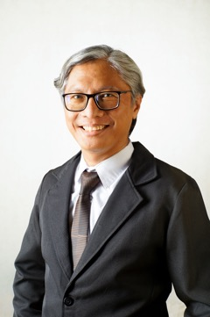
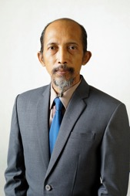
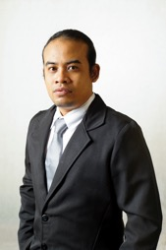
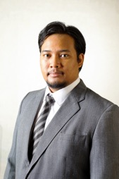
Anggota lab Protomodel:
Ketua Lab Protomodel:
Primaditya, S.Sn., M.Ds.
NIP: 197205151998021001
NIDN: 0015057204
Andhika Estiyono, S.T., M.T.
NIP: 197001221995121002
NIDN: 0022017003
Ari Dwi Krisbianto, S.T., M.Ds.
NIP: 1983201711040
NIDN: 0021028302
Katon Ageng Rezkita
NIP: 1995202311036
Audit Yulardi, S.T., M.Ds.
NIP: 1988202011048
NIDN: 0026078805

Slide 10
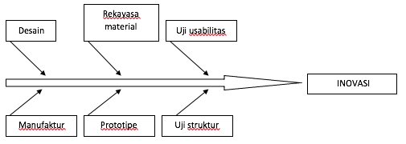
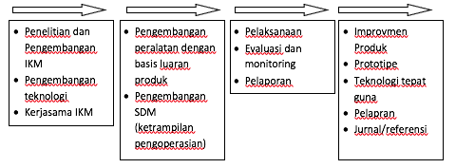
Lab Protomodel
Pendidikan
Sebagai fasilitator pemurwarupaan konsep, hasil analisis, eksperimen dan uji coba usabilitas produk hasil perancangan dengan memperhatikan faktor utama firmitas dan utilitas. Mengadakan praktikum dalam Mata Kuliah yang dibawahi oleh Lab, diantaranya:
Computer Aided Manufacturing
Dasar Desain 2
Studio Desain Produk
Desain Produk Perhiasan
Desain Produk Furnitur
Desain Produk Toys
Desain Produk Apparel
Desain Produk Transportasi
Prototype dan Model
Material dan Proses
Road Map Penelitian
Road Map Pengabdian Kepada Masyarakat

Slide 11
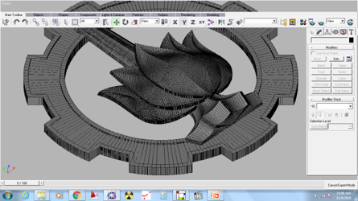
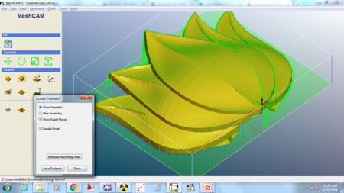
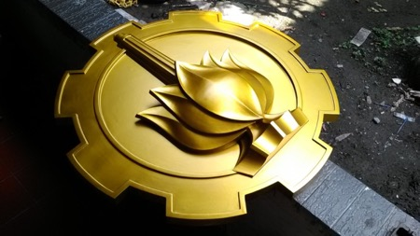
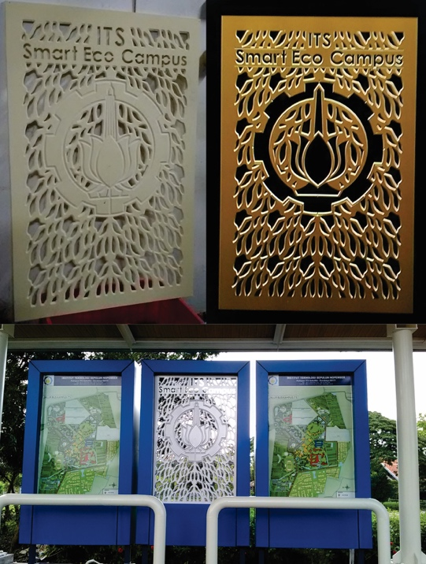
Aktifitas Laboratorium Protomodel
Digital prototyping
Design (3D Modeling)
Programming (CAM Software)
Finishing
From design to rapid prototyping process using 3 axis CNC machine. Creating master model based on compsite casing methods.
Digital design using 3D modeling software.
Parts and CAM preparation modeling.
G-code programming using CAM software.
Material preparation.
CNC 3 axis machining process.
Primary surface treatment.
Finishing.

Slide 12
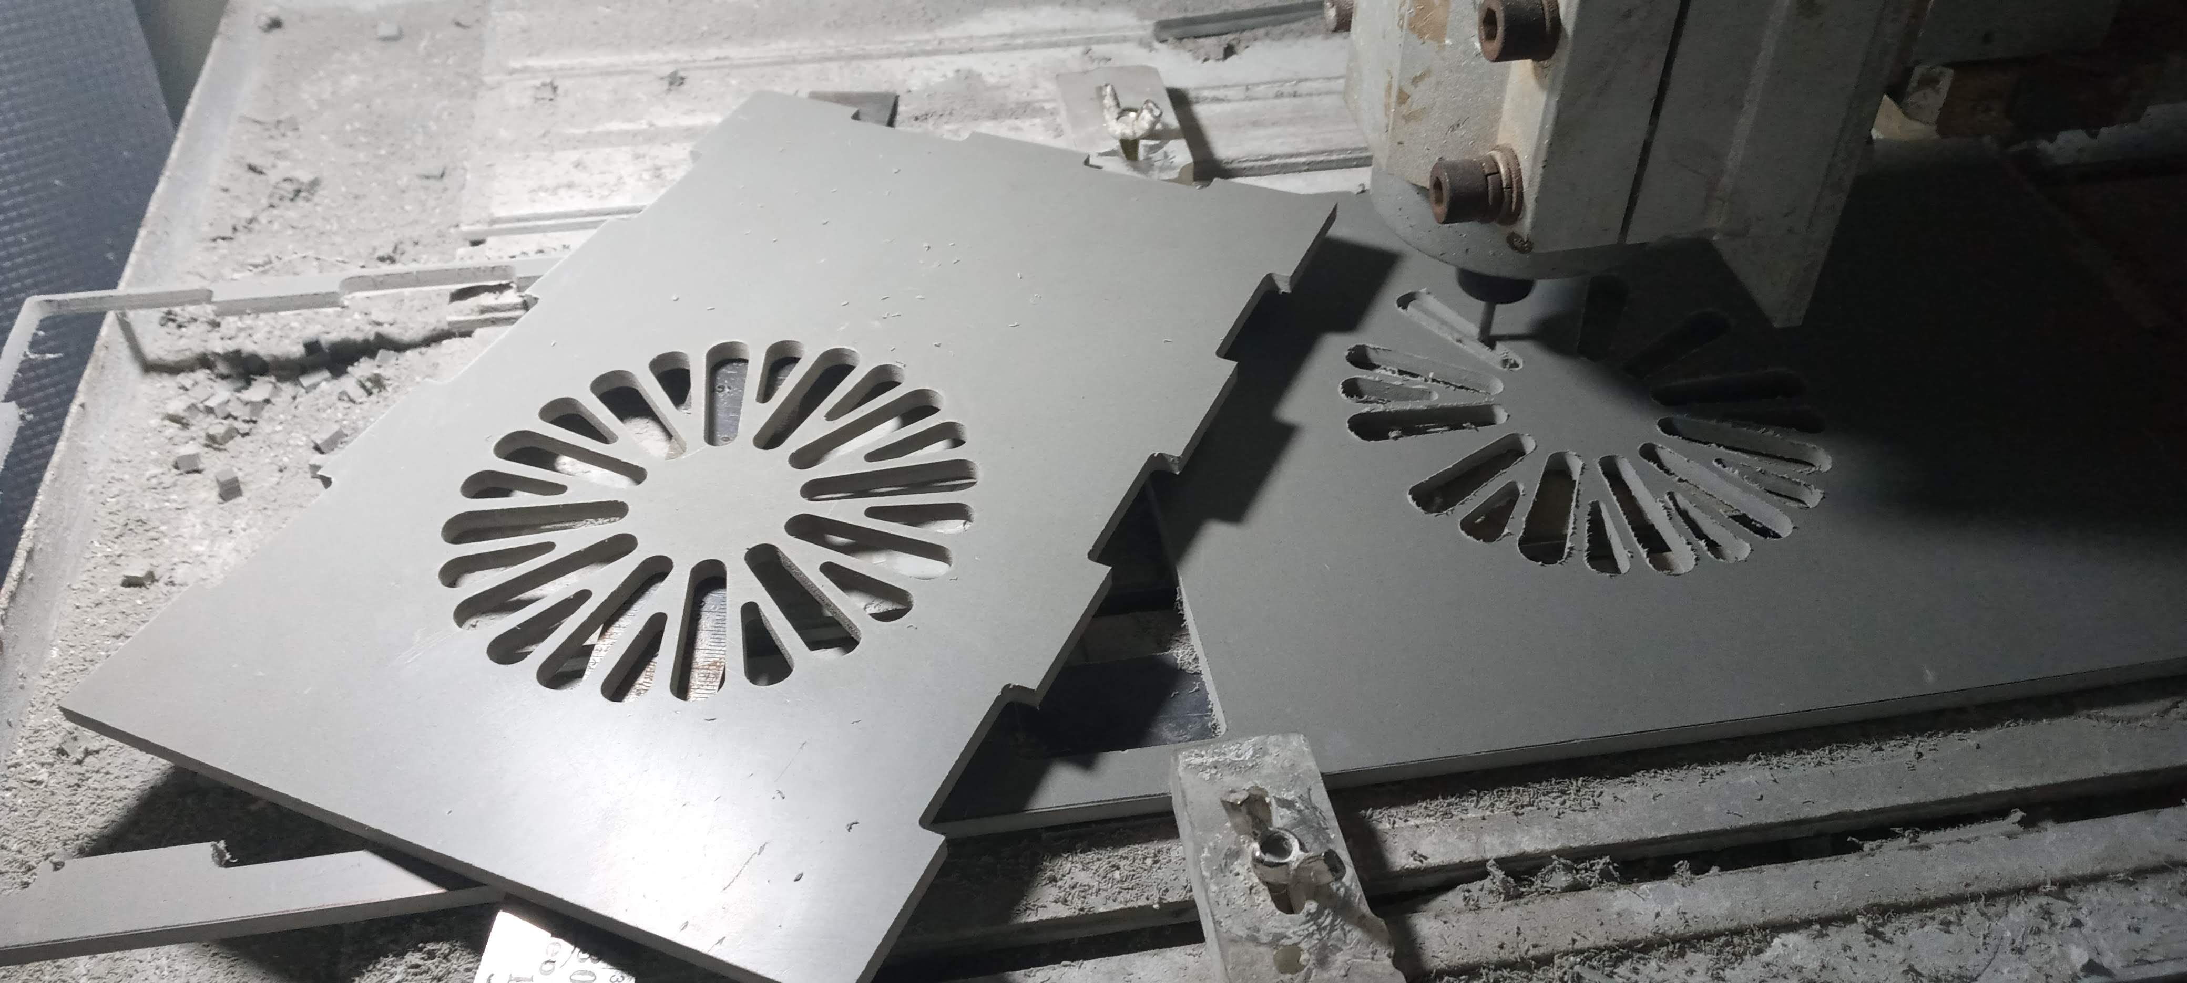
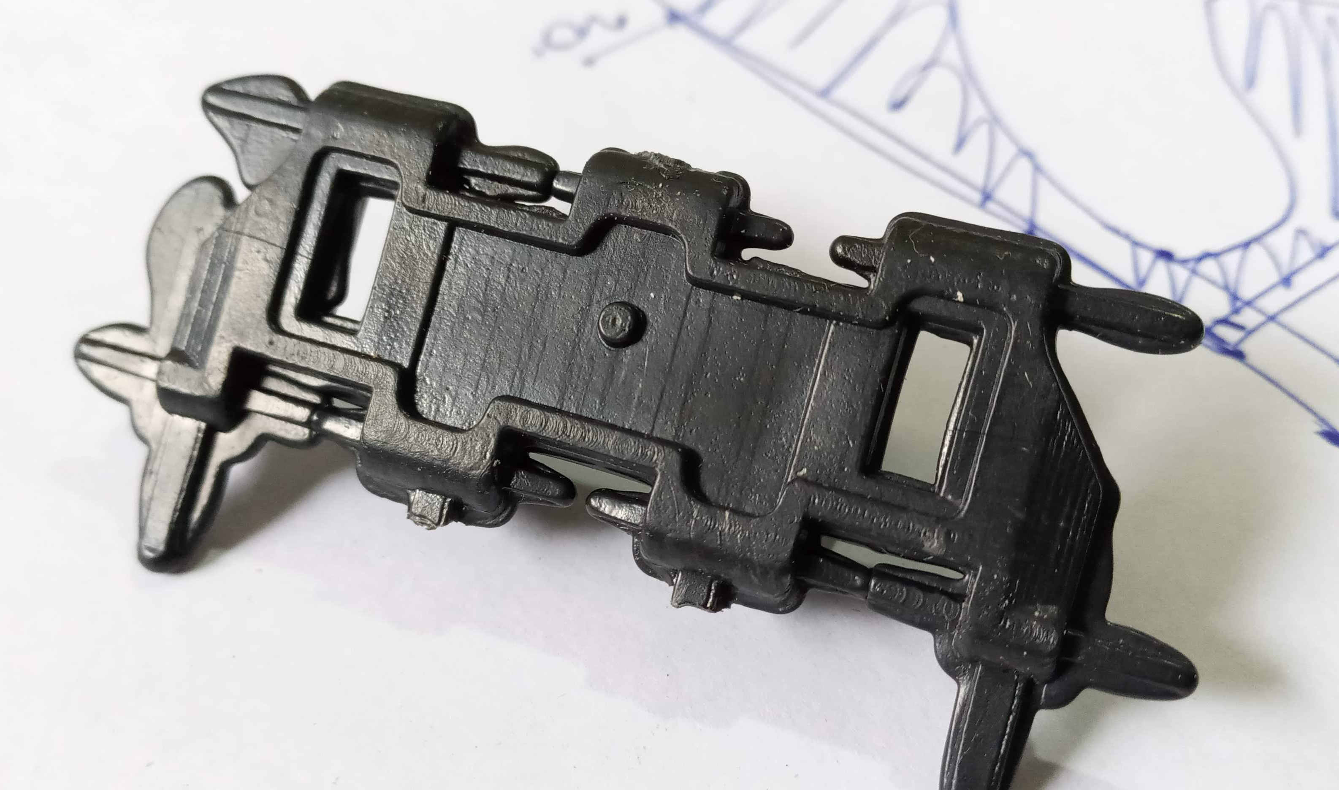
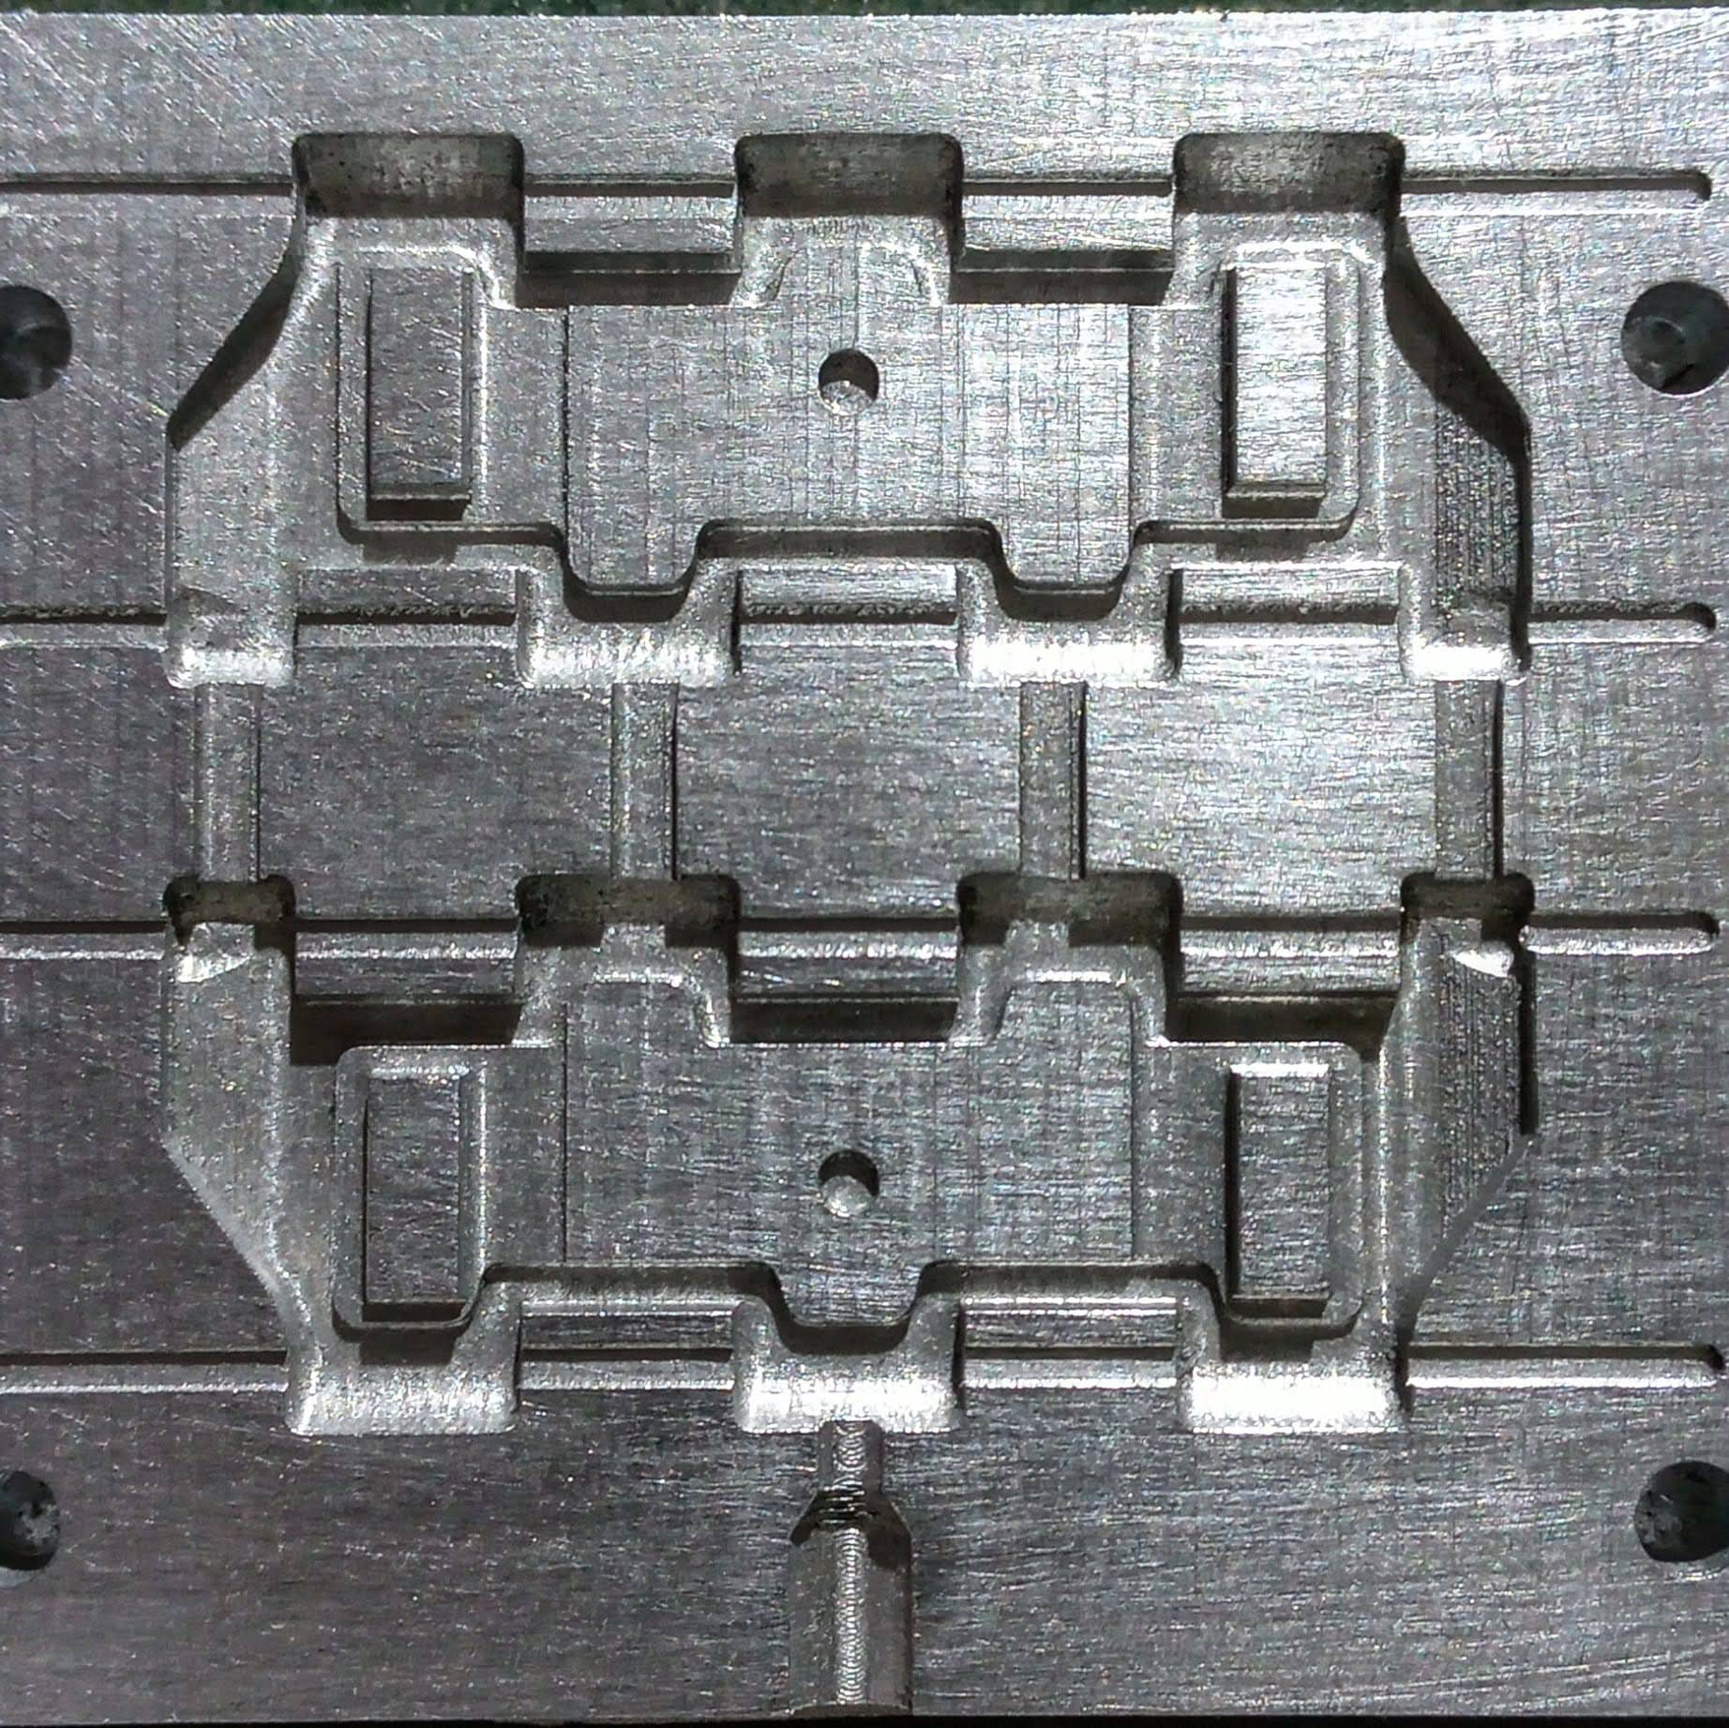
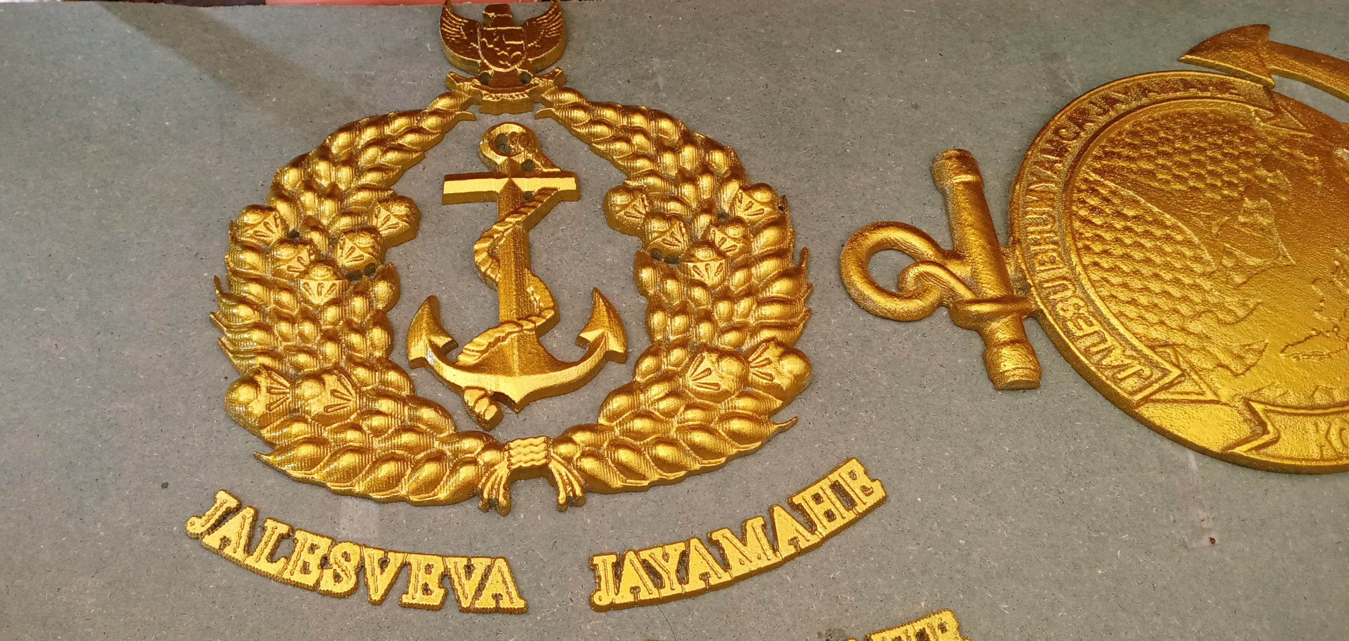
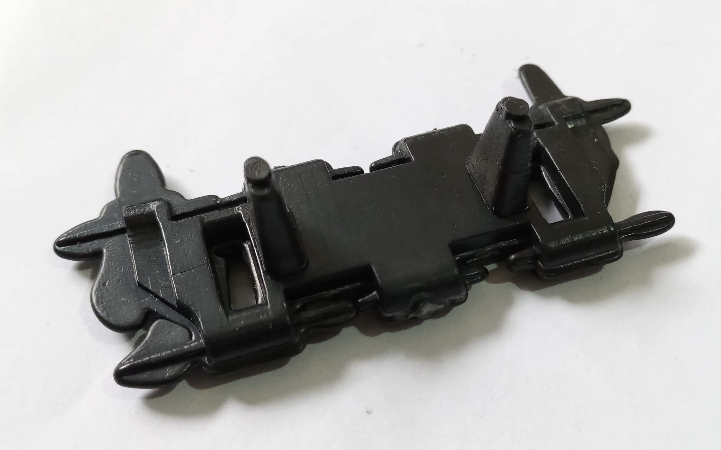
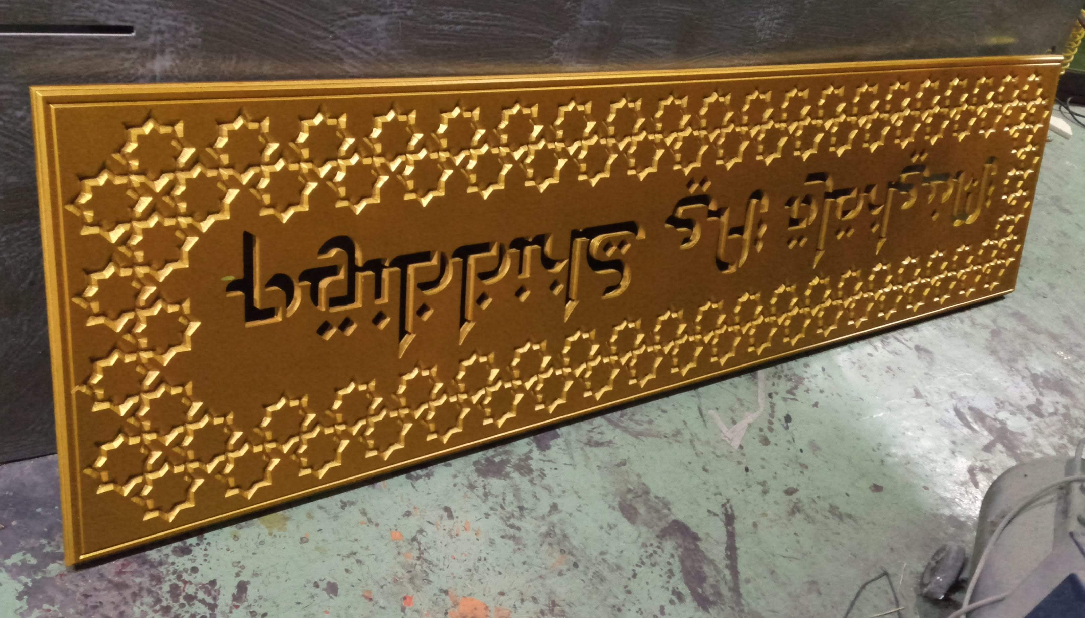
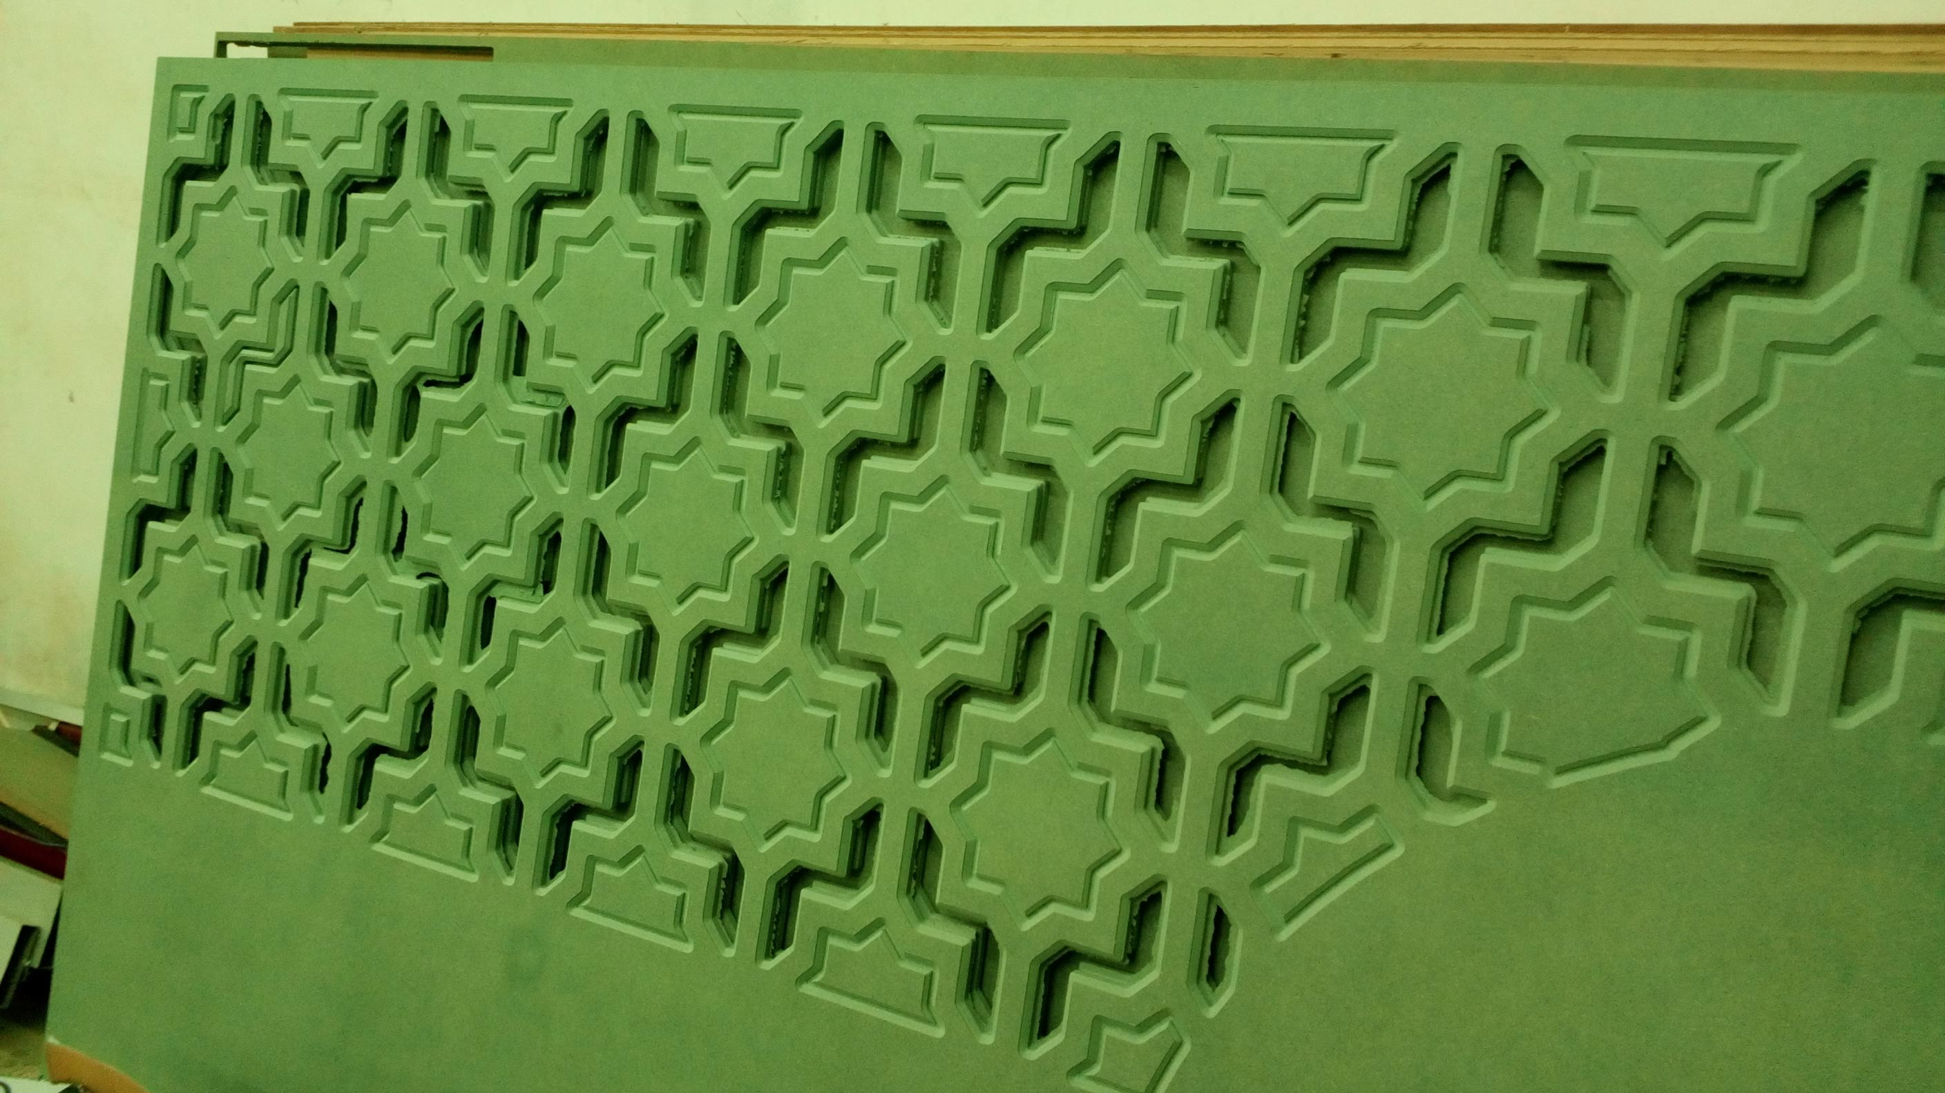
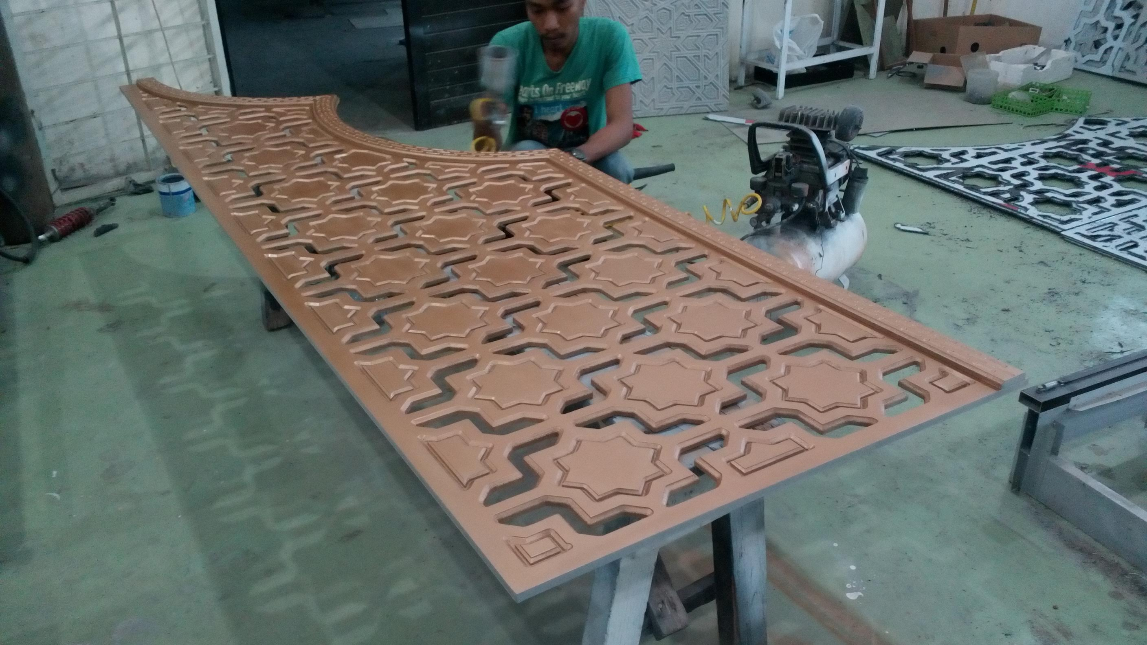
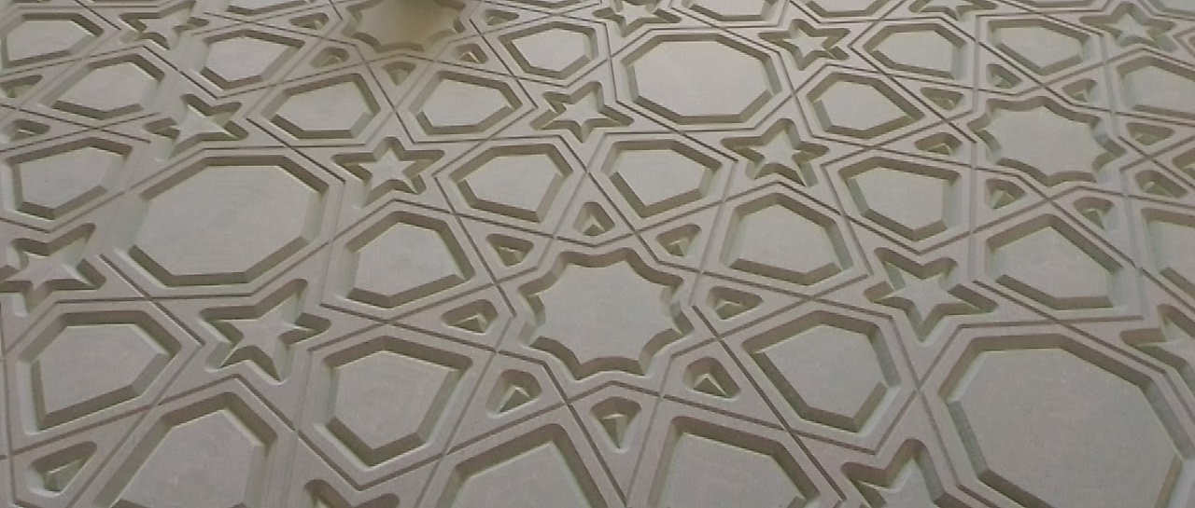
Aktifitas Laboratorium Protomodel
CNC Project
Plastic injection

Slide 13
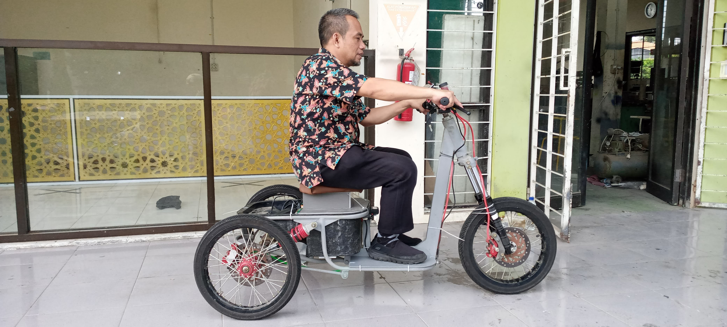
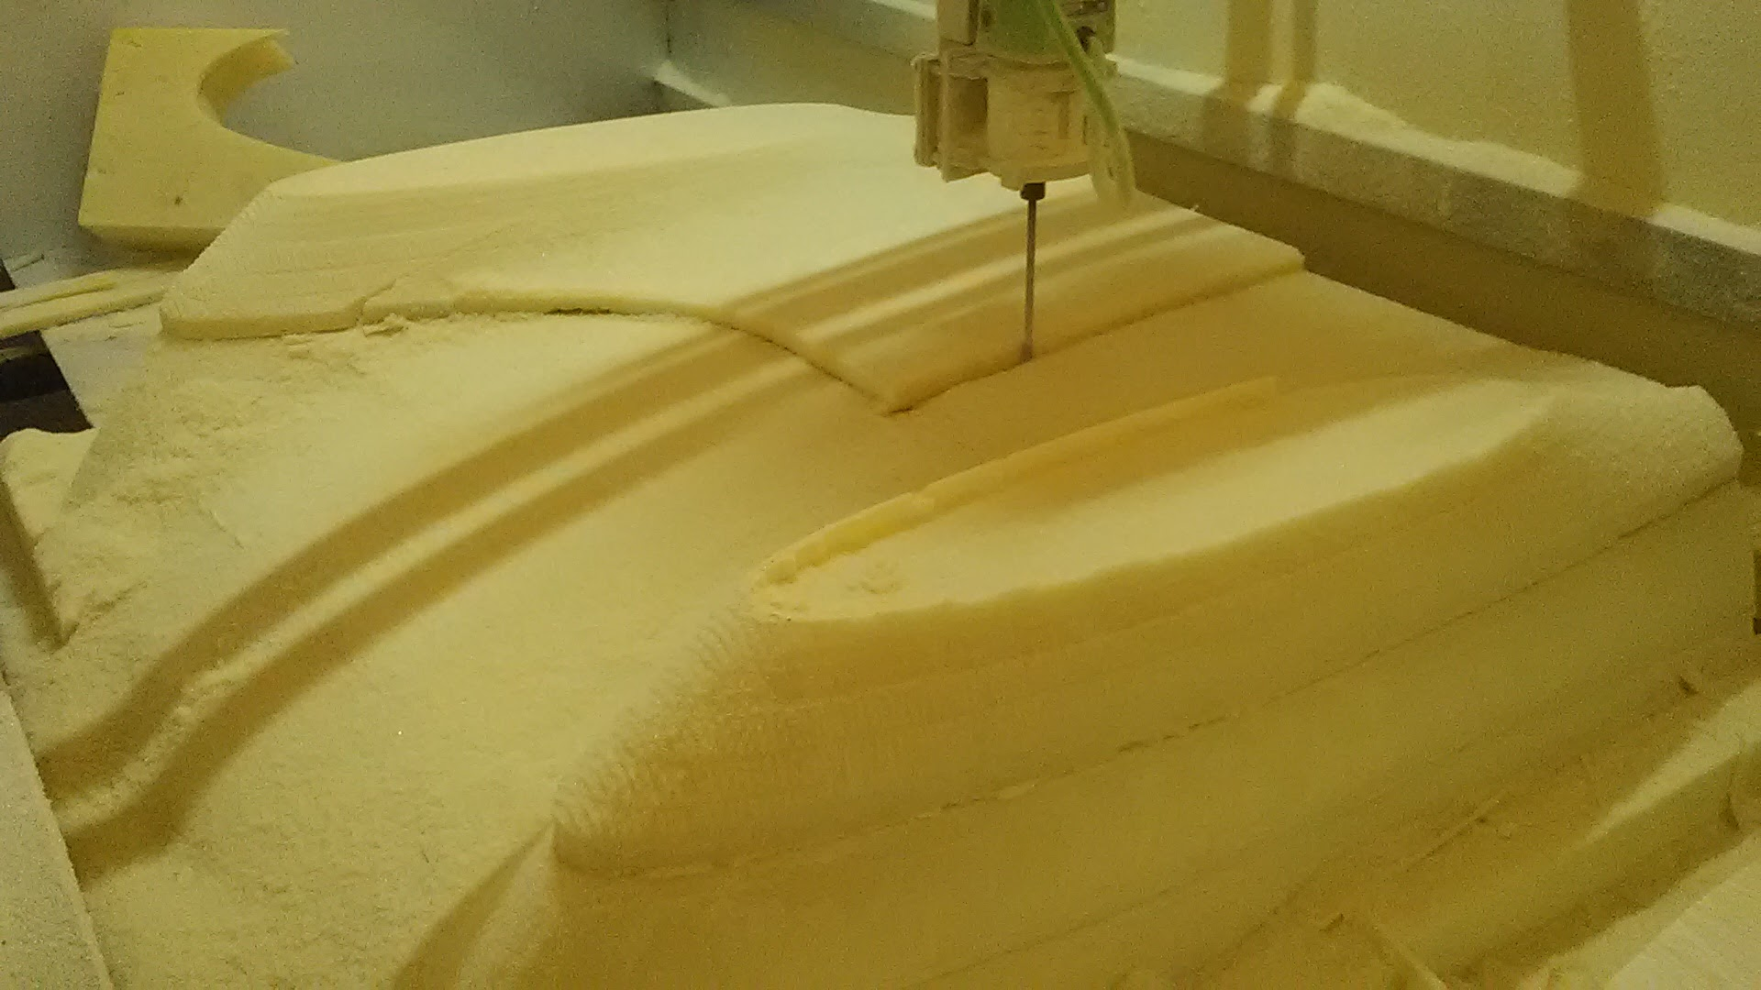
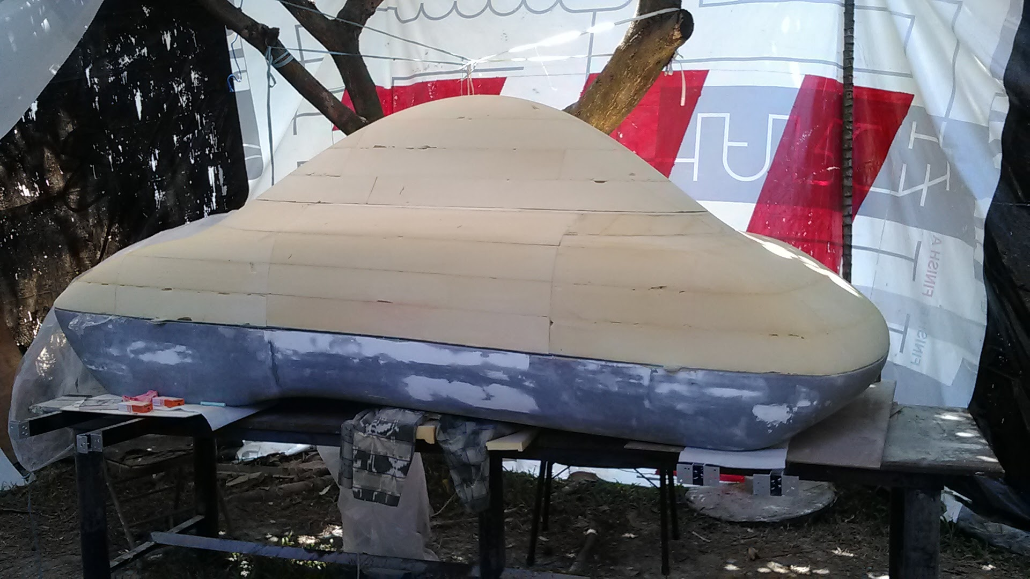
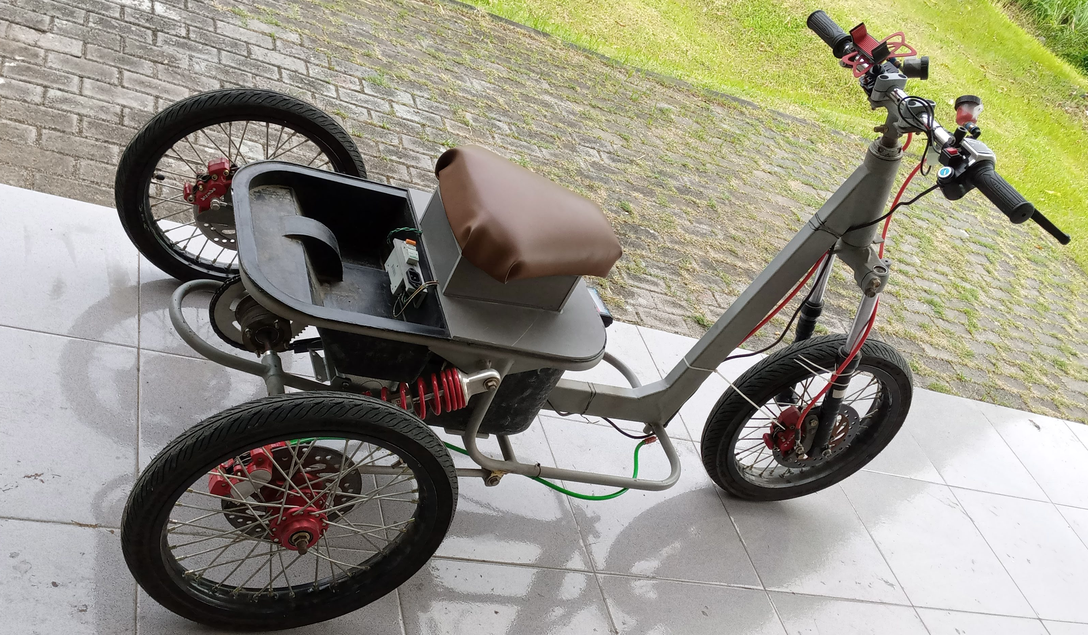
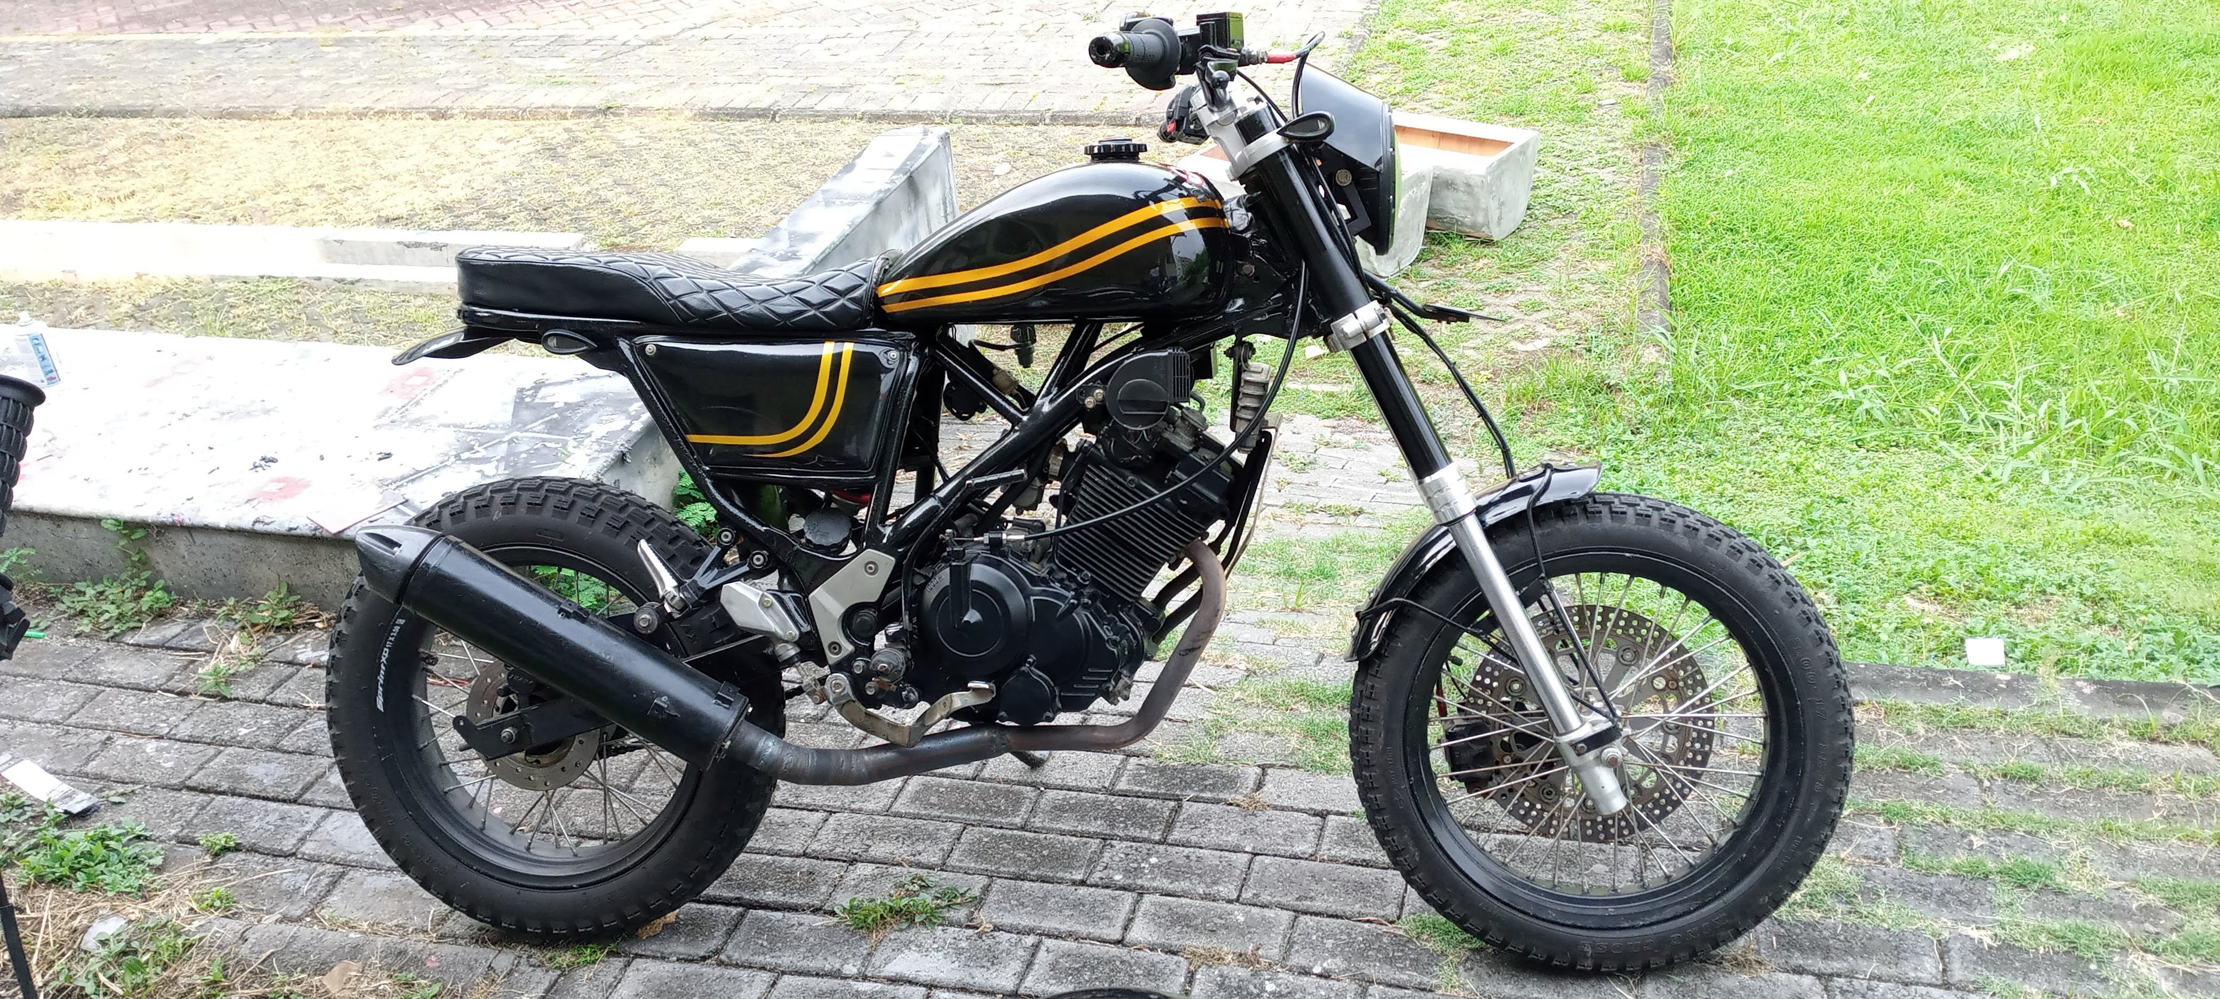
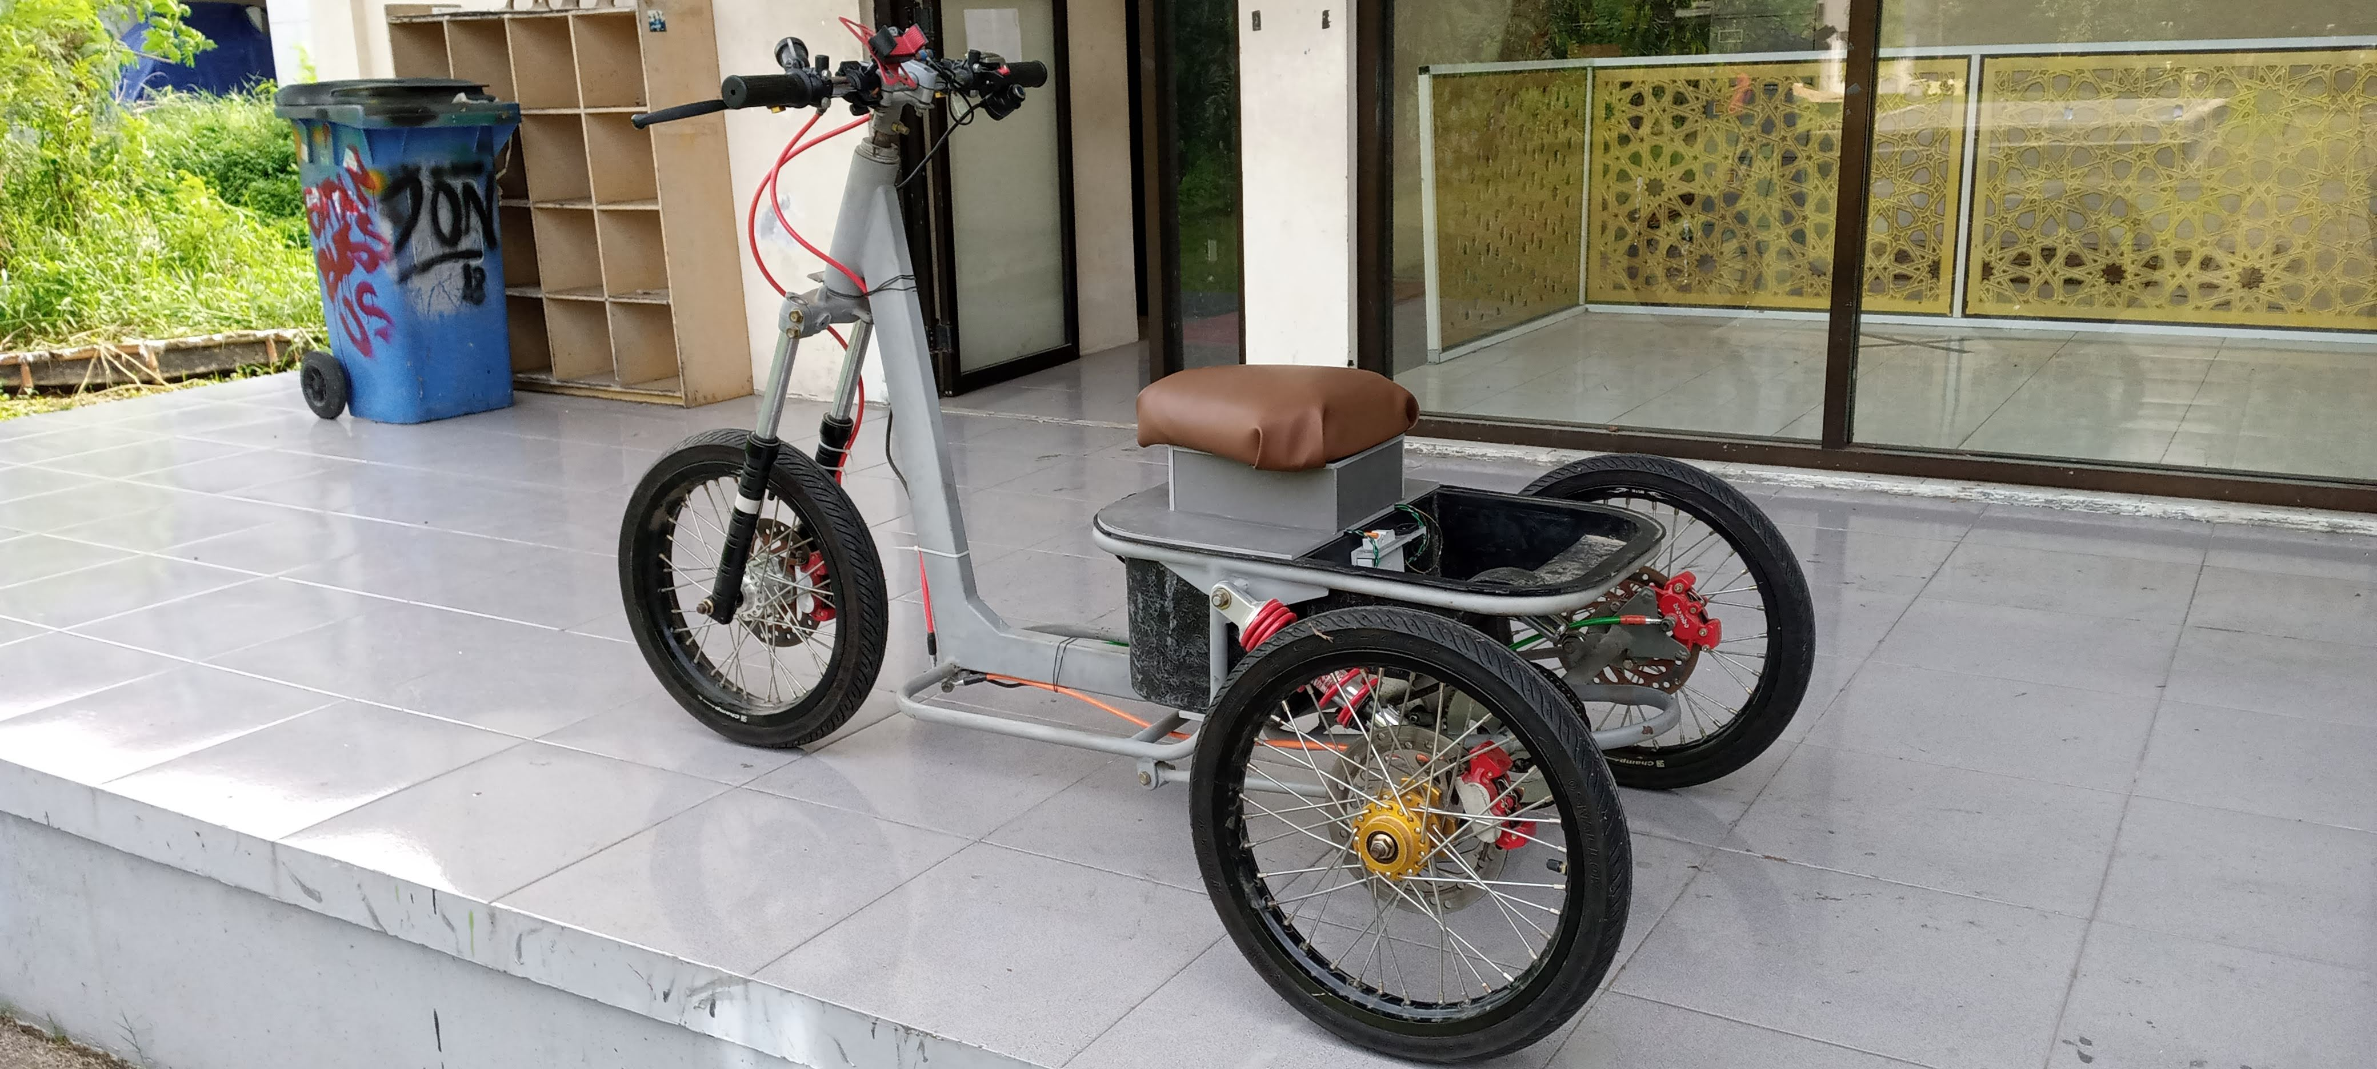
Aktifitas Laboratorium Protomodel
Prototyping (Transportation Design)

Slide 14
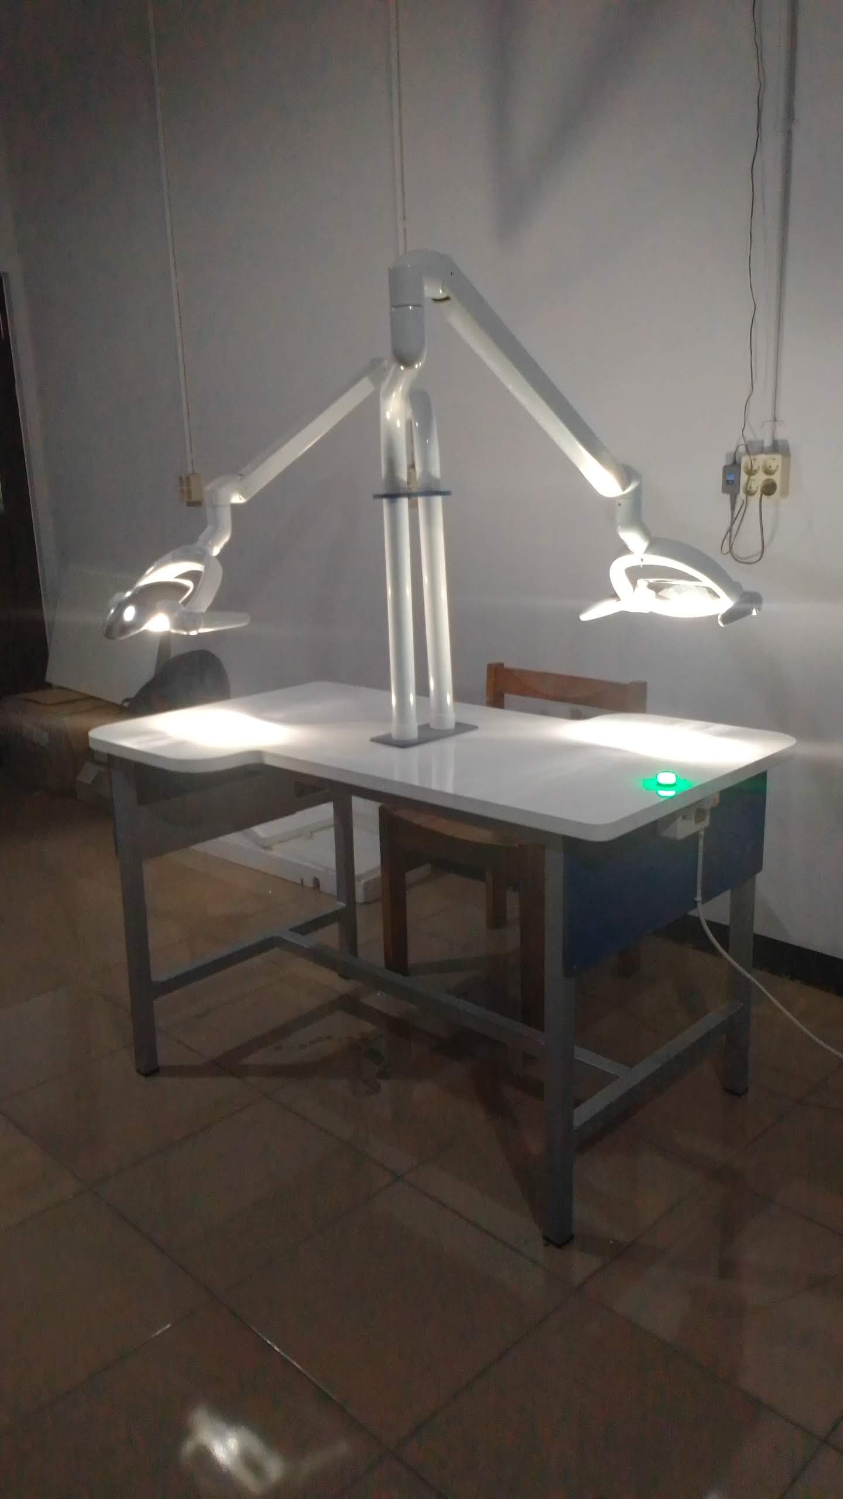
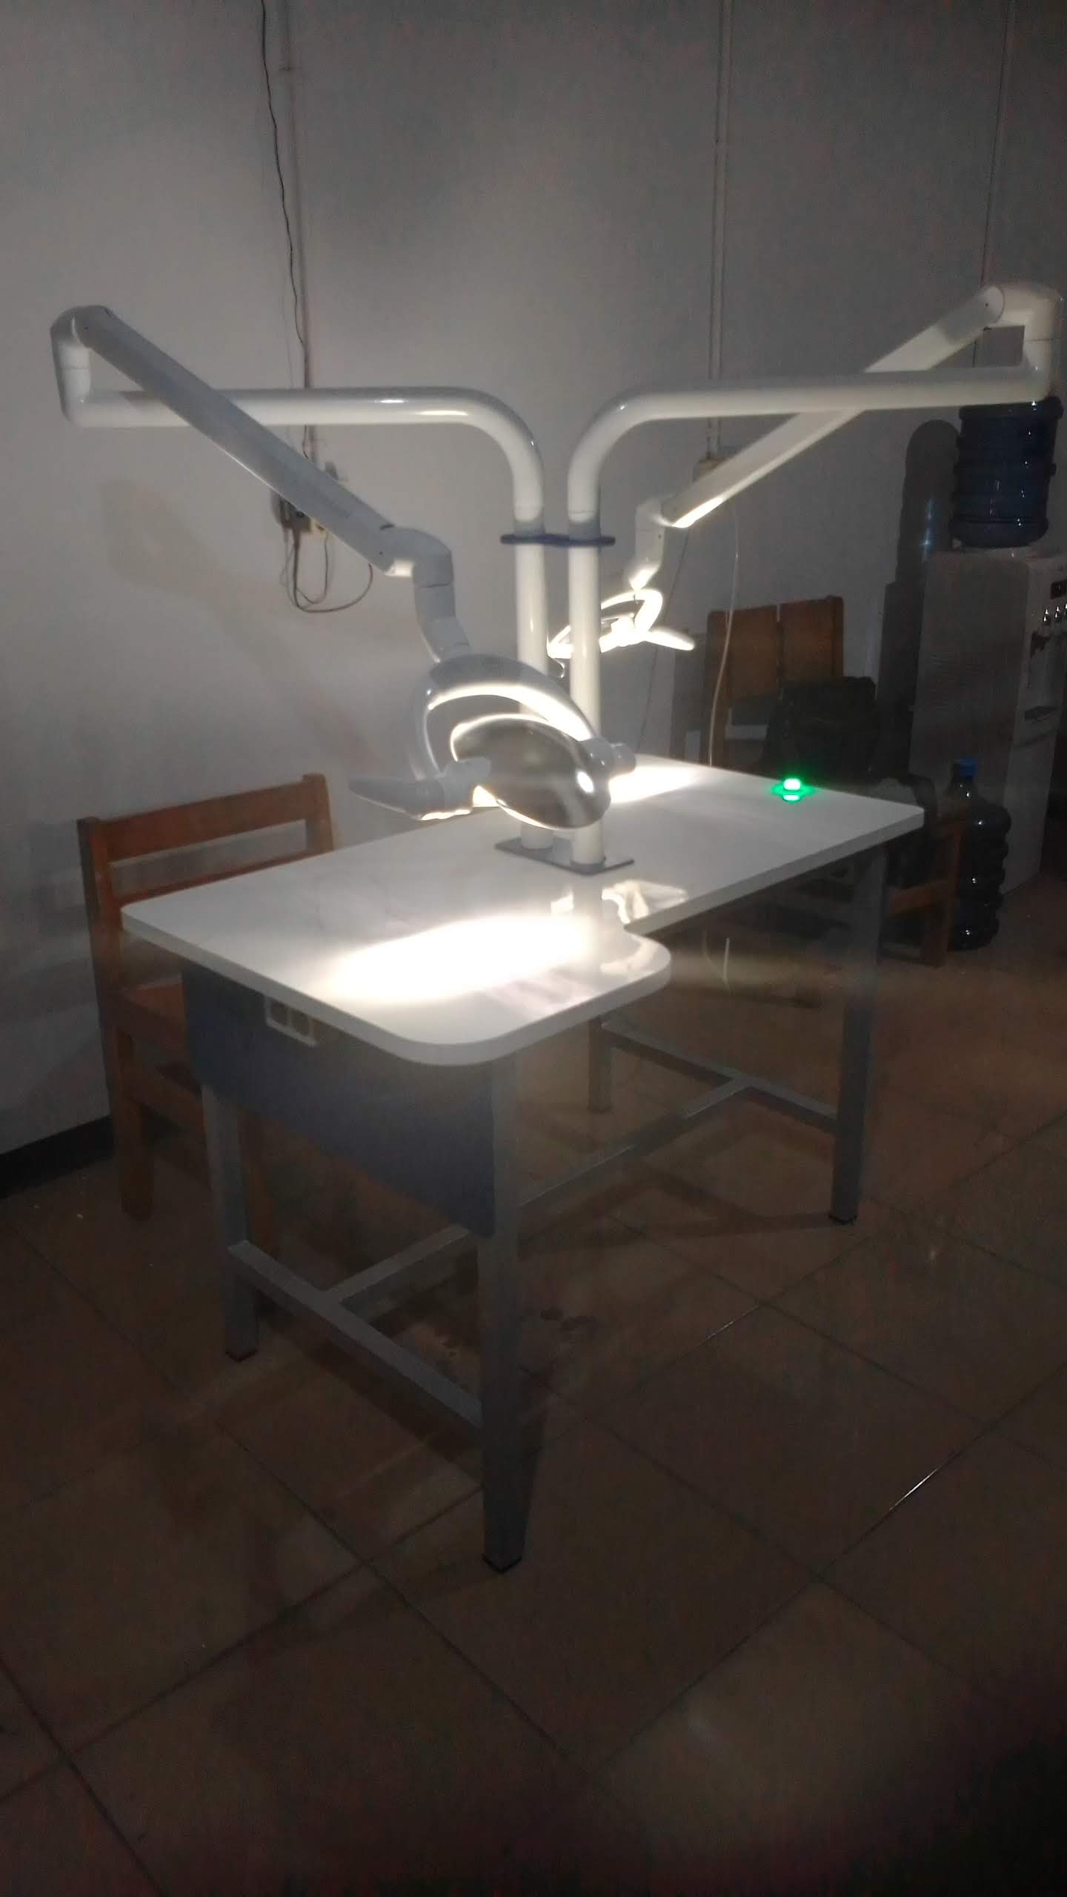
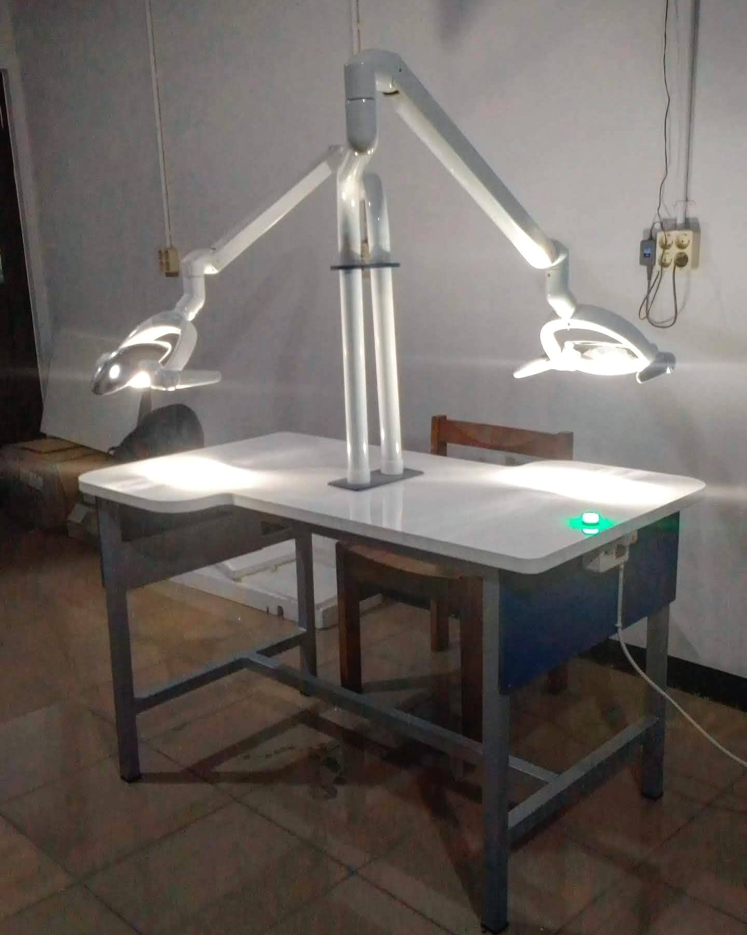
Aktifitas Laboratorium Protomodel
Furniture Prototyping

Slide 15
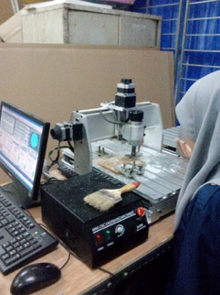
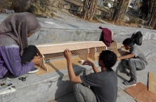
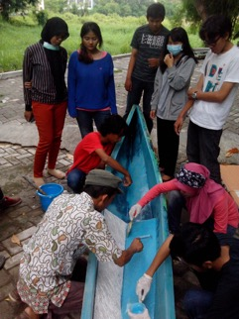
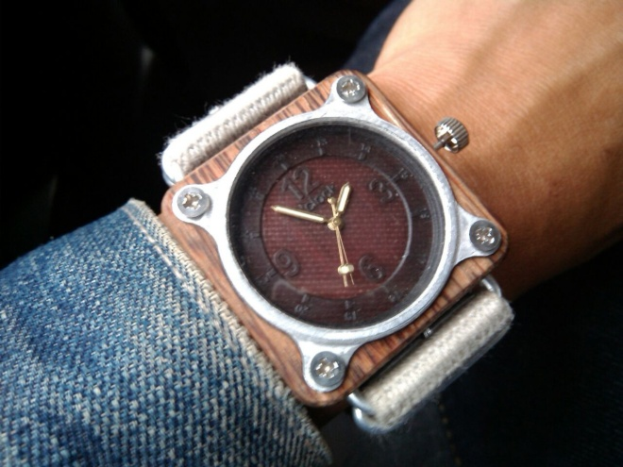
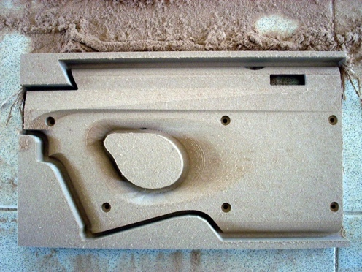
Aktifitas Laboratorium Protomodel
Perkuliahan
Mata kuliah yang dilayani dalam RMK Lab Protomodel :
Computer Aided Manufacturing
Dasar Desain 2
Desain Perhiasan 1
Desain Perhiasan 2
Desain Produk 2
Designer Toy 1
Designer Toy 2
Gambar Teknik
Material dan Proses

Slide 16
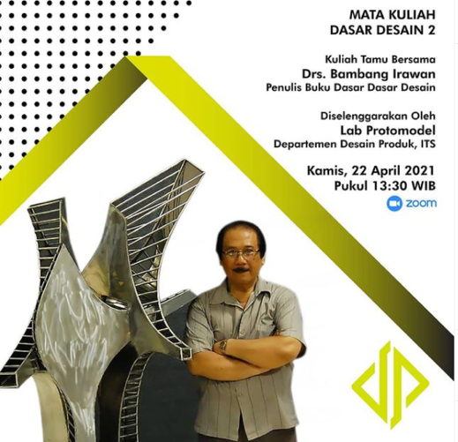
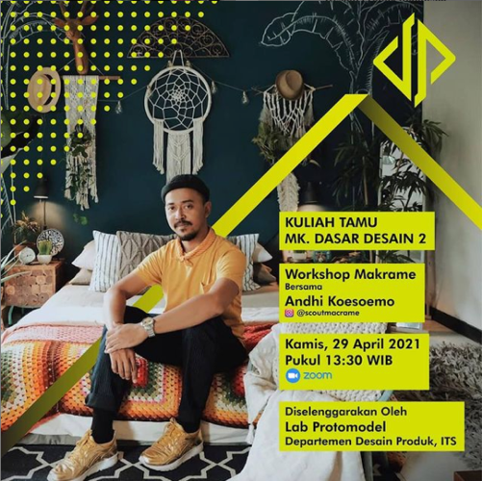
Aktifitas Laboratorium Protomodel
Penyelenggaraan Kuliah Tamu

Slide 17
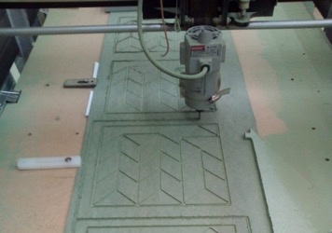
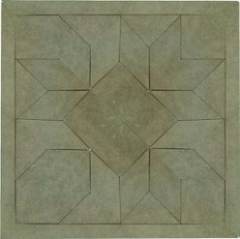
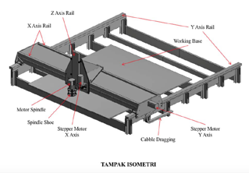
Prototipe Mesin CNC 3 Axis Sederhana Untuk IKM Mainan Edukasi Berbahan Kayu
Bidang penelitian: TIK- perangkat keras
Tahun berlangsung : 2018
Sumber dan besaran dana : Program CPPBT, 380 Juta Rupiah
Deskripsi penelitian : Projek ini merupakan output dari kegiatan CPPBT. Projek ini mengembangkan sekaligus memasarkan CNC dengan fitur router 3 axis yang sederhana dan manufakturnya relatif murah dibandingkan dengan CNC impor. Diharapkan CNC yang dihasilkan dapat menambang pengetahuan teknologi sekaligus membantu proses produksi dan manufakturing ikm khususnya olahan kayu di jawa timur. Hilirisasi teknologi dalam penggunaan. CNC pada proses produksi IKM kayu akan menjadi modal untuk menjadikan IKM perkayuan. khususnya mainan di Jawa timur maupun di Indonesia semakin berinovasi menghasilkan produk yang berdaya saing tinggi, khususnya dalam kualitas dan efisiensi produksi.
Output:

Slide 18
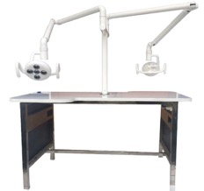
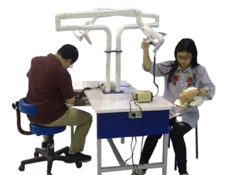
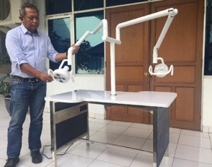
Desain Workstation Dental Simulator untuk Laboratorium Fakultas Kedokteran Gigi
Bidang penelitian: Furnitur/ Workstation
Tahun berlangsung : 2019
Sumber dan besaran dana : Dana Lokal, 50 Juta Rupiah
Deskripsi penelitian : Dental simulator merupakan salah satu media praktikum pada fakultas kedokteran gigi. Terdapat banyak sekolah kedokteran gigi di Indonesia yang membutuhkan peralatan dental simulator dalam media pembelajarannya. Aspek yang dibutuhkan dalam perancangan dental simulator meliputi aspek ergonomi, aspek efisiensi, aspek kualitas dan aspek ekonomi. Dimensi produk sangat dipengaruhi oleh aspek ergonomi, ditentukan pula oleh ruang dan studi yang diperoleh dari eksisting. Eksisting merupakan produk yang selama ini dipakai oleh sekolah kedokteran gigi dan produk import yang akan dilakukan reverse engineering. Penelitian dilakukan dengan cara melakukan perubahan meja eksisting yang digunakan oleh sekolah dengan penambahan komponen import. Selanjutnya akan dilakukan pengembangan prototipe yang lebih baik sesuai kebutuhan. Manfaat yang diharapkan dalam penelitian ini adalah desain baru yang mampu menjadi pengganti workstation yang diimport secara utuh sehingga lebih ekonomis, pemberdayaan UKM, peningkatan teknologi dan komponen dalam negeri serta mampu menghasilkan sebuah workstation yang lebih sesuai sekolah kedokteran gigi di Indonesia.
Output:

Slide 19
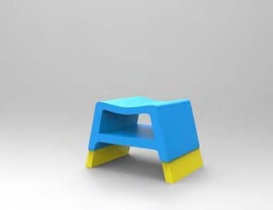
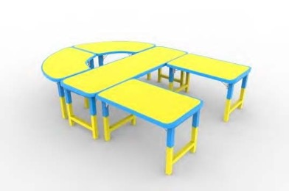
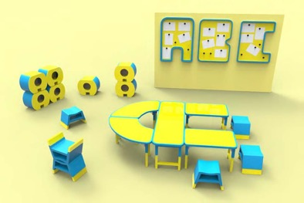
Konsep Pengembangan Desain Meja Kursi Taman Kanak Kanak Sebagai Sarana Pendukung Pembelajaran yang Interaktif
Bidang penelitian: Furnitur
Tahun berlangsung : 2020
Sumber dan besaran dana : Dana Lokal (ITS) Departemen, 10 Juta Rupiah
Deskripsi penelitian : Pendidikan adalah aspek terpenting untuk anak agar siap dalam menempuh masa depan yang dimulai dari pendidikan di Taman Kanak-Kanak (TK). Pembelajaran di TK umumnya terdiri atas aspek kognitif dan sosial. Dari aspek sosial, pembelajaran yang interaktif masih sangat terbuka untuk dikembangkan. Beberapa permasalahan yang menarik untuk ditinjau adalah aksesibilitas anak, furniture yang menarik dan cocok dengan anak-anak, kesesuaian layout pada ruang kelas, dan mudah dikonfigurasi sesuai kebutuhan pembelajaran dengan jumlah siswa. Dari masalah yang ada, dibutuhkan desain furnitur set anak yang dapat mendukung pembelajaran. Penelitian ini mengasilkan satu set furnitur anak dengan konsep playful, educative, flexible, dan adaptable
Output:

Slide 20
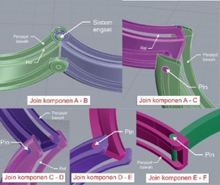
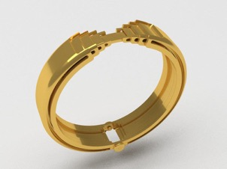
Desain Perhiasan Multiform Lintas Tipe
Bidang penelitian: Desain Perhiasan
Tahun berlangsung : 2020
Sumber dan besaran dana : Dana Lokal, 37 Juta Rupiah
Deskripsi penelitian : Seiring dengan berkembangnya kebutuhan individu untuk menunjukkan citra diri, produk perhiasan selalu berubah dan baru. Keinginan untuk mengenakan perhiasan dengan bentuk yang selalu berbeda, menyesuaikan dengan busana yang dipakai menjadi kebutuhan yang sama penting dengan busana itu sendiri. Merupakan bagian yang terpisah dari busana namun dalam sistem fesyen, perhiasan turut memperkuat dan mendukung penampilan serta mampu menjadi poin daya tarik. Akhirnya menjadi sebuah kebutuhan untuk memiliki berbagai variasi bentuk dan motif perhiasan yang dapat dipadupadankan dengan busana yang dikenakan. Produk perhiasan konvensional mempunyai bentuk dan fungsi sendiri di tiap produknya. Untuk mendapatkan bentuk dan motif yang berbeda maka harus mempunyai perhiasan yang banyak pula. Saat ini telah terdapat sebuah perhiasan yang mampu berubah bentuk dan motif yang disebut dengan multiform. Namun perhiasan multiform tersebut sebatas perubahan bentuk dan motif dalam satu jenis perhiasan saja misalnya motif cincin yang berbeda namun masih dalam satu jenis produk cincin yang sama. Belum ada perhiasan multiform yang mampu berubah menjadi lintas jenis perhiasan misalnya cincin menjadi liontin, gelang menjadi kalung dan sebagainya. Menggunakan metode transforming bentuk dan motif dengan merubah konfigurasi dan kedudukan bentuk dan motifnya untuk mendapatkan bentuk baru yang lebih banyak variasi perbedaan bentuk. Dengan adanya perhiasan multiform lintas jenis perhiasan akan dapat memberikan banyak sekali variasi yang dapat dipadupadankan dengan busana yang sedang dikenakan dan selalu tampil baru dan berbeda.

Slide 21
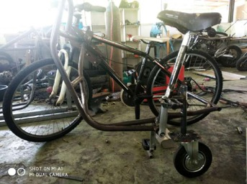
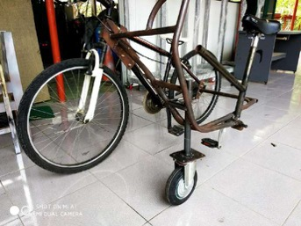
Desain Sespan Tandem Samping Kiri Lepas Pasang Untuk Sepeda Dengan Pengayuh
Bidang penelitian: Transportasi
Tahun berlangsung : 2019
Sumber dan besaran dana : Dana Lokal ITS Pendukung Unggulan, 60 Juta Rupiah
Deskripsi penelitian : Sepeda tandem umumnya berupa sepeda yang bersambung kebelakang, secara mekanik dihubungakan dengan rantai dan dikayuh oleh dua orang dewasa - dewasa. Saat ini pemakai sepeda tandem kebelakang tersebut sudah mulai jenuh dan sudah mulai ditinggalkan karena factor : 1. Ukuran sepeda tersebut terlalu panjang sehingga kurang nyaman dan cukup sulit untuk dikendarai, 2. Bila digunakan oleh seorang diri sepertinya tidak pantas, 3.Penyimpanan sepeda tersebut cukup sulit dan memakan tempat atau ruang, 4. Sebagian orang sulit untuk mencari teman yang mau diajak bersepeda tandem, 5. Kurang disukai karena salah satu pengayuhnya dibelakang sehingga tidak nyaman bersepeda santai apalagi kalau sambil berbincang. Masalah - masalah tersebut dapat diselesaikan dengan penelitian Mendesain Sespan tandem samping kiri lepas pasang untuk sepeda dengan pengayuh.
Output:

Slide 22
Desain Meja Belajar Penunjang Kegiatan Belajar Dari Rumah Unutk Siswa Sekolah Dasar
Bidang penelitian: Furnitur
Tahun berlangsung : 2021
Sumber dan besaran dana : Dana Departemen, ITS. Total dana 25 Juta Rupiah
Deskripsi penelitian : Penilitian ini dilatarbelakangi adanya perubahan aktivitas belajar siswa sekolah dasar akibat pandemi Covid-19. Permasalahan muncul karena belum ada fasilitas meja belajar di rumah yang mampu mengakomodir kebutuhan belajar secara daring. Peneilitan ini dilakukan untuk menjawab bermasalahan permasalahan tersebut dengan menggunakan pendekatan dan metode design thinking, dengan mengamati aktivitas belajar, dan kebutuhan ruang penyimpanan peralatan belajar di rumah untuk siswa sekolah dasar. Luaran peneilitan ini berupa prototype meja belajar.
Output:

Slide 23
Pengembangan Teknik Modular Interlocking Untuk Objek Tiga Dimensi Berbentuk Organis Berbahan Perca Kulit Sapi (Studi Kasus Produk kap Lampu)
Bidang penelitian: Home Decor
Tahun berlangsung : 2022
Sumber dan besaran dana : Dana Departemen, ITS. Total dana 25 Juta Rupiah
Deskripsi penelitian : Pada penelitian ini ditujukan untuk mengembangkan teknik modular interlocking yang sebelumnya hanya berupa modul tesselasi dua dimensi. Dalam penelitian ini melakukan eksperimen sistem kuncian, bentuk modul tesselasi, serta ukuran modul untuk mendapatkan bentuk objek yang proporsional. Penelitian ini menghasilkan metode atau langkah langkah untuk menerapkan modul tesselasi pada objek dengan surface berbentuk organis yang diterapkan pada prototype berupa kap lampu.
Output:

Slide 24
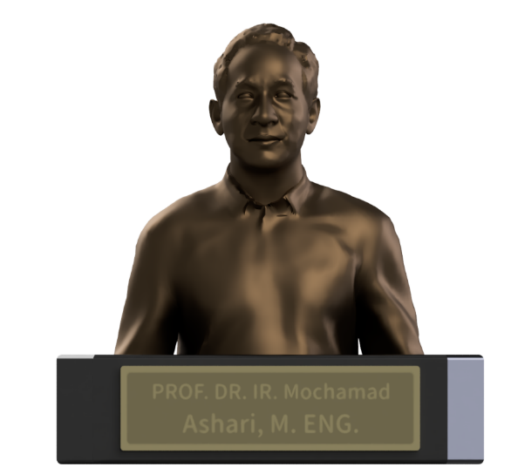
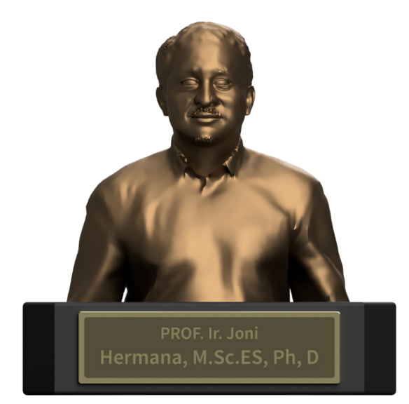
Pemfisikan 3 Dimensi Dari Visual 2 Dimensi Studi Kasus Foto Potret Wajah Menggunakan Keentools Facebuilder Dan 3d Printing
Bidang penelitian: Suvenir Design
Tahun berlangsung : 2023
Sumber dan besaran dana : Dana Departemen, 25 Juta Rupiah
Deskripsi penelitian : Pengembangan teknologi serta ragam perangkat lunak saat ini berkembang semakin pesat serta sangat membantu aktivitas sehari-hari manusia. Mulai dari penyimpanan, modifikasi, analisis data hingga simulasi dari data yang dianalisis sudah memiliki perangkat lunak tersendiri untuk mengolah data tersebut. Terlebih lagi dalam bidang desain dan visual, baik 2 Dimensi (2D) maupun 3 Dimensi (3D) sudah semakin beragam perangkat lunak yang dapat digunakan untuk kepentingan tertentu yang semakin khusus. Misalnya merubah gambar 2D menjadi 3D atau sebaliknya. Dan masing-masing perangkat lunak memiliki fungsi-fungsi khusus serta kelebihan yang dapat digunakan sesuai kebutuhan. Pada kesempatan kali ini, tim peneliti akan memanfaatkan perangkat lunak untuk mengolah gambar yaitu yang berupa foto (2D) untuk diubah menjadi bentuk digital 3D dan kemudian dicetak menggunakan mesin 3D printing. Hal ini dilakukan untuk mengubah media dari yang sebelumnya hanya sebatas visual saja semakin meningkat tangkapan inderawinya menjadi fisik 3 dimensi. Fisik 3 dimensi mempunyai kelebihan berupa ketepatan persepsi pada saat disaksikan dan diraba. Selain itu, dengan 3 dimensi dapat membuat tampilan menjadi lebih monumental. Perangkat lunak yang digunakan adalah Keentools Facebuilder serta Blender® yang fungsinya digabungkan sehingga dapat membuat gambar 3D berdasarkan foto atau gambar. Objek yang akan digunakan sebagai studi kasus ialah wajah-wajah dari dua belas (12) Rektor ITS yang sampai saat ini hanya tersedia foto-foto tampak depannya saja dan belum tersedia bust statue yang dapat digunakan sebagai objek kenang atas jasa-jasa yang telah mereka berikan selama masa kepemimpinannya. Perubahan dari foto menjadi bust statue ini diperlukan karena bust statue lebih menampilkan kesan bersejarah serta empati yang lebih melekat dengan hati orang yang melihat. Visual yang ditampakkan oleh bust statue tidak hanya datar tetapi juga menampakkan visual tokoh rektor secara detail seperti lekuk wajah, kerutan, serta garis wajah..

Slide 25
Pengaruh Efek Warna Primer Coating Terhadap Pelapisan Cat Photochromic Pada Implementasi Finishing Bezel Jam Tangan Dengan Bidang Dasar Datar Dan Lengkung
Bidang penelitian: Desain Aparel
Tahun berlangsung : 2023
Sumber dan besaran dana : Dana Lokal ITS, 50 Juta Rupiah
Deskripsi penelitian : Jam tangan merupakan salah satu jenis pelengkap fashion atau aksesori apparel. Jam tangan memiliki fungsi utama sebagai penunjuk waktu yang digunakan pada pergelangan tangan. Produk ini merupakan aksesori esensial bagi sebagian orang karena tak hanya memberikan nilai fungsional melainkan juga nilai estetika [1]. Kini jam tangan analog lebih memiliki fungsi sebagai perhiasan fungsional atau aksesori untuk menunjang kebutuhan fashion. Jam tangan sering digunakan untuk mengekspresikan diri atau gaya pribadi. Fungsi jam tangan juga dapat berguna untuk menandai peristiwa sentimental dalam hidup, warisan, atau bahkan sekadar alasan untuk memiliki barang yang unik [2] Ragam perkembangan jam tangan dalam dunia fashion juga semakin banyak. Semakin banyak pula celah yang dapat dimasuki sebagai suatu bentuk inovasi jam tangan. Salah satunya ialah penerapan colour changing dengan menggunakan teknik pewarnaan UV fotokromik. Colour changing semakin menjadi tren karena banyak beredarnya video Oddly satisfying pada sosial media yang dapat memberikan efek relaksasi pada penonton video tersebut. Teknik pewarnaan UV fotokromik yang akan dijadikan bahan utama penelitian adalah pengaruh efek warna primer coating yang digunakan terhadap pelapisan cat fotokromik. Kemudian hasil penelitian tersebut akan diimplementasikan pada bezel jam tangan. Tujuan lain dari implementasi hasil teknik pewarnaan pada produk jam tangan ialah untuk memberikan jenis suvenir premium bagi Institut Teknologi Sepuluh Nopember. Produk jam tangan dengan teknik pewarnaan UV fotokromik memiliki nilai kebaruan di dalamnya serta sesuai dengan image Institut Teknologi Sepuluh Nopember yang selalu mengedepankan aspek modern dan inovasi dalam teknologi serta produk-produknya. Harapan ke depannya ialah hasil penelitian dari pengaruh efek primer coating terhadap pelapisan cat UV fotokromik serta pengaplikasiannya pada bezel jam tangan dapat menjadi suatu kebanggaan tersendiri bagi Institut Teknologi Sepuluh Nopember karena memiliki suvenir premium yang dapat diproduksi sendiri dalam lingkup ITS.

Slide 26
Implementasi Program Pengembangan Desain Tas Wanita Pada Usaha Mikro Dengan Memanfaatkan Sisa Potong Kulit Dalam Rangka Pemberdayaan dan Pengembangan Usaha
Bidang pengabdian : Apparel
Tahun berlangsung : 2020
Sumber dan besaran dana : Dana Lokal Departemen, 10 Juta Rupiah
Deskripsi penelitian : Sidoarjo juga dinobatkan sebagai “Kota UMKM Indonesia” karena keberhasilannya membina koperasi dan UMKM utamanya di bidang kerajinan kulit. Dalam hal tersebut, banyaknya produsen kulit di Tanggulangin menimbulkan dampak lingkungan akibat dari proses produksi, diantaranya muncul potongan kulit sisa hasil produksi. Hal ini cukup merugikan lingkungan, karena saat ini potongan kulit pada produsen disimpan di gudang penyimpanan atau dibakar. Selain itu produsen kulit belum bisa memaksimalkan material kulit hingga benar benar dianggap menjadi limbah. Inilah yang menjadi peluang tersendiri dalam memanfaatkan sisa potongan kulit menjadi sebuah produk. Melalui program pengabdian kepada masyarakat ini mencoba untuk memberdayakan UMKM yang ada di Tanggulangin - Sidoarjo dan desain produk fashion tas wanita menggunakan material utama sisa potongan kulit dengan teknik interwoven.
Output:

Slide 27
Desain Penggoreng (Airfryer) Kerupuk, Tanpa Minyak, Tanpa Pasir dan Tanpa Listrik Untuk Rumah tangga Menengah
Bidang pengabdian : Appliances
Tahun berlangsung : 2017
Sumber dan besaran dana : Dana Lokal ITS, 20 Juta Rupiah
Deskripsi penelitian : Penelitian ini didasari pada kebiasaan umum masyarakat Indonesia yang masih menggunakan minyak untuk menggoreng kerupuk. Kebiasaan umum tersebut dinilai dalam jangka panjang dapat mempengaruhi kesehatan tubuh, dan memicu penyakit seperti kolesterol, stroke dan gangguan kesehatan lainnya. Hal tersebut diperparah dengan kebiasaan menggoreng dengan minyak kelapa yang sudah berulang kali digunakan. Di sisi lain ada alternatif menggoreng dengan pasir, namun juga masih terdapat masalah jika tidak sengaja mengkonsumsi pasir yang menempel di kerupuk terus menerus.Di pasaran ada beberapa produk eksisting dengan kemampuan menggoreng tanpa minyak, namun dari sisi harga masih belum terjangkau oleh kalangan menengah, termasuk juga kebutuhan daya listrik yang tinggi. Penelitian ini mencoba mengatasi permasalahan tersebut dengan mendesain penggoreng kerupuk tanpa minyak goreng tanpa pasir dan tanpa listrik yang menggunakan kompor gas.
Output:

Slide 28
Pendampingan Desain Sebagai Upaya Peningkatan Kualitas Desain Produk Pada IKM Perhiasan dan Asesoris Jawa Timur Untuk Bersaing di Pasar
Bidang pengabdian : Jewelry
Tahun berlangsung : 2019
Sumber dan besaran dana : Dana Lokal ITS, 20 Juta Rupiah
Deskripsi penelitian : Industri Kecil Menengah (IKM) bidang perhiasan dan asesoris masih menjadi andalan utama Kementrian Perindustrian di tahun 2019, karena bidang ini menyumbang kontribusi sangat besar terhadap peningkatan ekspor Nasional. Namun terdapat beberapa permasalahan yang kerap dihadapi IKM perhiasan/ asesoris dalam memasuki pasar global, antara lain: (1) hilangnya ciri khas produk dari setiap IKM sehingga desain antara IKM yang satu denganyang lain menjadi sama atau seragam dan (2) adanya jarak (gap) generasi antara pelaku industry (generasi X) dengan konsumen yang disasar (generasi milenial) sehingga membutuhkan referensi desain terkini. Oleh karena itu perlu dilakukan langkah strategis tuntuk menyelesaikan permasalahan tersebut dengan penyelenggaraan pelatihan dan pendampingan tenaga ahli desainer. Program pengabdian kepada masyarakat ini melaksanakan pendampingan desain yang disertai dengan pembuatan Bank Desain yang sesuai dengan konsep produk tiap-tiap IKM
Output:

Slide 29
Eksperimen Daun Sebagai Material Dinner Ware yang Ramah Lingkungan
Bidang penelitian : Kitchen ware
Tahun berlangsung : 2019
Sumber dan besaran dana : Dana Lokal ITS, 10 Juta Rupiah
Deskripsi penelitian : Daun merupakan sumber daya alam yang berasal dari tumbuhan dengan jumlah yang melimpah di Indonesia, sehingga memiliki potensi yang sangat besar untuk dikembangkan menjadi produk baru. Di beberapa negara seperti New Jersey, Kanada, Jerman Stround Inggris, Selandia Baru telah mengembangkan produk disposable tableware dengan material daun. Namun di Indonesia sendiri belum ada yang mengembangkan daun menjadi produk disposable tableware yang praktis, baru hanya sebagai alat bungkus tradisional saja. Sedangkan produk tableware yang banyak sekarang ini justru menggunakan material yang tidak ramah lingkungan dan sulit terutrai seperti plastik dan styrofoam. Penelitian ini dilakukan untuk menguji karakteristik daun seperti kekuatan dan keawetan daun, food grade, dan teknik pembuatan produk tableware. Metode yang dilakukan dalam penelitian ini adalah studi foodgrade, karakter fisik daun, kemudian eksperimen teknik pembuatan produk. Kemudian dilakukan evaluasi terhadap proses produksi, estetika dan persepsi user terhadap desain yang sudah dihasilkan.
Output:

Slide 30
Riset Pengolahan Plastik Daur Ulang Sebagai Material Baru Furniture
Bidang penelitian : Furnitur
Tahun berlangsung : 2019
Sumber dan besaran dana : Dana Lokal ITS, 20 Juta Rupiah
Deskripsi penelitian : Berdasarkan data volume sampah saat ini di Indonesia, 24 persennya masih belum dikelola. Ini berarti bahwa dari sekitar 65 juta ton limbah yang diproduksi di Indonesia setiap hari, sekitar 15 juta ton mencemari ekosistem dan lingkungan karena tidak ditangani dengan baik, dengan 14 persen di antaranya merupakan limbah plastik. Dari fenomena ini diperlukan solusi, yaitu menciptakan produk yang terbuat dari limbah plastik untuk mengurangi jumlah besar sampah plastik yang tersedia. Produk yang memiliki potensi tinggi untuk dikembangkan dan dapat memanfaatkan limbah plastic dalam jumlah besar adalah furnitur publik. Mengingat penggunaan furnitur public akan dikelola oleh pemerintah daerah, kondisi produk daur ulang limbah akan lebih mudah dipertahankan. Untuk mengembangkan furnitur publik berbasis limbah plastik, beberapa prosedur telah dilakukan, seperti pengamatan ke taman kota, melakukan wawancara dengan pemerintah daerah (DKRTH) dan dengan perusahaan daur ulang plastik (Robries), mempelajari sifat fisik plastik, melakukan percobaan pada pengolahan limbah plastik, benchmarking furnitur yang memanfaatkan limbah plastik, dan menganalisis aktivitas pengunjung taman. Dari data yang diperoleh, analisis pemilihan bahan dilakukan berdasarkan kekuatan tumpuan dan ketahanan terhadap retak dan cuaca. Bahannya juga harus banyak tersedia. Setelah itu, eksplorasi bentuk dilakukan dengan kriteria modular, kokoh, multi-konfigurasi, dan kesatuan. Hasil dari penelitian ini adalah desain 2 in 1 furnitur publik (bangku taman dan perkebunan) yang terdiri dari 3 modul yang dapat diatur sesuai kebutuhan. Satu set modul berbobot 17 kg.
Output:

Slide 31
Pengembangan Prototipe Safety Bed Mover (SBM) versi 2.0 untuk Meningkatkan Kinerja Pelayanan Rumah Sakit
Bidang penelitian : Transportation
Tahun berlangsung : 2021
Sumber dan besaran dana : Hibah Inovasi ITS, 140 Juta Rupiah
Deskripsi penelitian : Pengembangan Prototipe Safety Bed Mover (SBM) versi 2.0 ini merupakan pengembangan dari (SBM) versi 1.0, yang sudah dihasilkan dan diuji coba pada tahun 2020 di RSUA. Metode riset inovasi ini berangkat dari ide dasar bahwa SBM harus desain sedemikian hingga dapat meminimalisir intensitas kontak antara tenaga medis dengan pasien pada saat memindahkan tempat tidurnya. Pembuatan produk teknologi ini melibatkan beberapa pihak, diantaranya, tim nnova dari ITS, tim medis dari Unair dan Rumah Sakit, dan para petugas medis di RSUA. Metode perancangan dan pembuatan bed mover ini menggunakan pendekatan rekayasa balik (reverse engineering). Kebaruan yang akan diwujudkan dari usulan riset inovasi ini terutama pada nnova kendali dari bed mover yang otomatis dengan mengutamakan keamanan dan keselamatan. Pengembangan SMB menyesuaikan dengan beberapa jenis produk tempat tidur pasien manual yang tersedia di rumah sakit. SBM ini dikembangkan agar dapat berfungsi menggerakkan, mendorong, dan atau menarik bed pasien. Selain itu, juga memiliki kemampuan manuver, kompatibilitas, dan fleksibilitas yang optimal dengan tipe bed pasien dan lingkungan di rumah sakit. Kemampuan SBM dirancang untuk beban hingga 500 kg. Fitur-fiturnya disediakan agar adaptif dengan bed pasien tanpa perlu dimodifikasi terlebih dahulu.

Slide 32
DESAIN WORKSTATION PERAJIN PERHIASAN EMAS DAN PERAK UNTUK IKM DENGAN KONSEP KOMPAK DAN TERORGANISASI Lokasi : Gading, Tambaksari, Surabaya, Jawa Timur
Bidang penelitian : Desain Furnitur
Tahun berlangsung : 2023
Sumber dan besaran dana : Pengabdian Masyarakat Berbasis Produk, 50 Juta Rupiah
Deskripsi penelitian : Pasca pandemi yang terjadi pada tahun sebelumnya memberikan dampak yang cukup mengena bagi pelaku IKM khususnya perajin perhiasan emas dan perak. Untuk dapat terus berlanjut, banyak upaya dilakukan dengan cara tetap berusaha berdaya upaya meskipun sudah tidak lagi berada di pabrik. Tidak sedikit pula yang terpaksa bekerja permanen di rumah karena perusahaan atau pabrik yang menaungi mereka di masa sebelumnya tidak dapat memberikan keberlanjutan untuk keberlangsungan hidup sehari-hari. Sambil tetap berusaha menyambung hidup dan tetap melakukan yang dibisai, perajin tersebut menyesuaikan diri dengan membuat workshop kecil agar masih dapat berkarya di rumah. Hal tersebut berlanjut hingga sekarang. Keadaan rumah yang terkadang cukup sempit atau workshop yang tidak banyak menampung beberapa perajin membutuhkan sebuah rancangan stasiun kerja yang kompak, dapat menampung banyak peralatan, memiliki sumber pencahayaan yang cukup dan memfasilitasi semua aktivitas proses pembentukan perhiasan emas dan perak. Selain upaya pemenuhan kebutuhan pemfasilitasan aktivitas, ditarget lebih ergonomis, mampu ringkas bahkan hingga sambungan untuk patri, lini gerinda mini dan periferalnya. Dihadapkan sebuah permasalahan aktivitas operasionalnya, direncanakan dilakukan observasi gestur mikro maupun makro, wawancara terkait kebutuhan, studi dan analisis terkait. Diharapkan dari penelitian ini mampu menghasilkan sebuah produk stasiun kerja baru yang lebih nyaman, aman dan ringkas, berdimensi kompak dan memfasilitasi semua kebutuhan aktivitas perajin.

Slide 33
Desain Display Pamer Produk Perhiasan Untuk Ukm Dengan Konsep Portable Dan Turntable 360 Degree
Bidang penelitian : Desain Furnitur
Tahun berlangsung : 2023
Sumber dan besaran dana : Pengabdian Masyarakat Berbasis Produk, 50 Juta Rupiah
Deskripsi penelitian : Perkembangan industri kreatif di Indonesia semakin pesat dan beragam.Hal ini dikarenakan dukungan dari pemerintah yang juga semakin gencar untuk memberdayakan industi kreatif di Indonesia. Salah satu industri kreatif yang saat ini terlihat mendominasi adalah industri kreatif di bidang perhiasan. Berkembangnya industri kreatif perhiasan di Indonesia mendorong pemerintah untuk mengadakan pameran atau event-event tertentu untuk UKM guna mengenalkan karya-karya UKM di masyarakat. Pada saat mengikuti pameran maupun event UKM tersebut, banyak barang pendukung yang dibutuhkan oleh UKM selain perhiasan yang dibawa, seperti display, lampu, meja lipat dan lainnya. UKM membutuhkan sarana yang dapat memudahkan mereka dalam membawa keperluan pameran serta mendisplay perhiasan. Metode yang digunakan pada penelitian ini ialah dengan tinjauan langsung pada UKM perhiasan dan melihat kebutuhan serta proses yang dilakukan selama mengikuti pameran hingga acara selesai. Selain itu juga dilakukan studi pustaka untuk mencari data-data pendukung. Studi dan analisa yang dilakukan meliputi studi user experience, market research, serta studi material dan struktur sehingga menghasilkan konsep desain dengan prinsip form follow function. Konsep desain yang dirumuskan dan sesuai dengan kebutuhan pengguna adalah konsep display portable, minimalis, modern, dan natural. Display portable dipilih karena UKM membutuhkan kemudahan dalam mobilisasi saat mengikuti pameran. Konsep desain display yang minimalis, modern, dan natural dipilih agar perhiasan yang dipamerkan dapat terlihat dengan jelas dan menonjol saat dipamerkan. Sehingga fokus dari acara hanya tertuju pada perhiasan dan display yang digunakan tidak mengganggu fokus utama pameran. Pemilihan material display juga penting agar seimbang dengan perhiasan yang dipamerkan. Kebutuhan lainnya ialah pengaman pada perhiasan agar pada saat pameran perhiasan tetap aman. Dengan adanya sarana display perhiasan tersebut diharapkan agar dapat membantu UKM perhiasan dalam mengikuti pameran maupun event yang tidak hanya nasional tetapi juga internasional.

Slide 34
Mitra Kerjasama
RSUD Dr. Soetomo
CV. Biergo Indonesia
PT. Dempo Laser Metalindo
PT. PLN
PT. INKA
RS. Universitas Airlangga
PT. BTI Indo Tekno

Slide 35
Notable Researcher
Nama | Andhika Estiyono, S.T., M.T.
NIP | 197001221995121002
NIDN | 0022017003
Tempat dan Tanggal Lahir | Bojonegoro, 22 Januari 1970
Alamat Kantor | Gedung Despro, Kampus ITS Keputih Sukolilo Surabaya 60111
Email | x5modeller@gmail.com ; andhikae@prodes.its.ac.id
Andhika Estiyono, S.T., M.T. merupakan salah satu anggota Lab Protomodel dan saat ini menjabat sebagai Sekretaris Departemen Desain Produk, Fakultas Desain Kreatif dan Bisnis Digital, ITS. Memperoleh gelar Magister Teknik dari Institut Teknologi Sepuluh Nopember, Surabaya, Indonesia. Beliau memiliki keahlian dalam keterampilan rapid prototyping, khususnya proses manufaktur (CAM) dengan mesin CNC, pemodelan digital (CAD), plastic injection & polymer moulding. Spesialisasi pada bidang desain produk transportasi dan Hi-Craft. Dengan kompetensi yang dimiliki, beliau menghasilkan beberapa karya, diantaranya: Prototype Car Body Sapu Angin dan Car Body Nogo Geni, serta beberapa karya penelitian lain hasil kerja sama dengan PT. INKA. Selain itu dari kepakarannya di bidang Desain Produk mengantarkannya meraih hibah program penelitian baik Institut maupun nasional.

Slide 36
Lampirkan file asli tiap attachment (foto/video/pdf) dalam ppt ini pada folder yang telah disediakan untuk tiap lab. Hal ini bertujuan agar menjaga kualitas cetak dan resolusi dalam buku profil.

